Slide 1

Design patterns pour les microservices
David THIBAU – 2023
david.thibau@gmail.com
Microservices Pattern, Chris Richardson, Manning Publication

Slide 2
Agenda
Introduction
  Objectifs, Bénéfices, Contraintes, Difficultés
  Patterns et leurs relations
  Services transverses : Framework vs Infra
Décomposition
  Introduction
  Business Capacity Pattern
  Subdomain Pattern
  Définition des APIs
Interactions entre services
  Introduction
  RPC
  Messaging
Cohérence des données et transactions
  Introduction
  Saga Pattern
Logique métier
  Introduction
  Transactional Script Pattern
  Patterns orienté objet
  Event Sourcing Pattern
Requêtage
  API Composition Pattern
  CQRS Pattern
API Externe
  Gateway Pattern
Tests
  Introduction
  Tests unitaires
  Tests d’intégration
  Tests de composants
  Tests End To End
Déploiement
  Préparation
  Infrastructure
  Kubernetes et Istio

Slide 3
Introduction
Objectifs, Bénéfices, Contraintes, Difficultés
Patterns et leurs relations
Services transverses

Slide 4
Pourquoi ?
Pour faire évoluer le métier le plus rapidement possible.
Boucle d’amélioration courte
Mêmes objectifs que l’Agilité, le DevOps

Slide 5
Comment ?
En découplant le problème en de plus petits problèmes indépendants !
L’architecture micro-services décompose une application monolithique en de petits services
  faiblement couplés
  ayant une seule responsabilité (métier en général)
  développés par des équipes full-stack indépendantes.

Slide 6
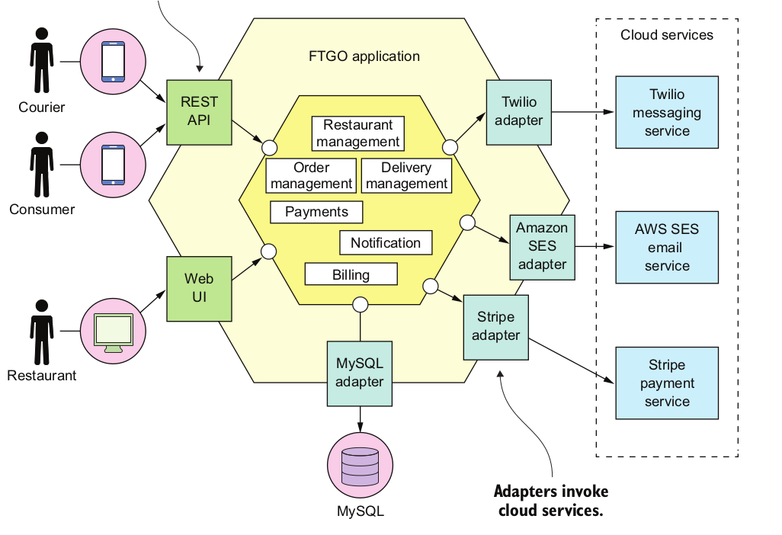
Architecture Hexagonale

Slide 7
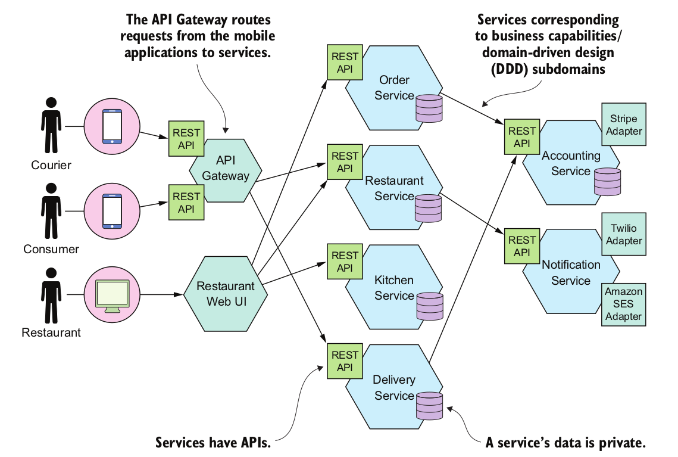
Une architecture micro-service
Microservices Pattern, Chris Richardson, 2017

Slide 8
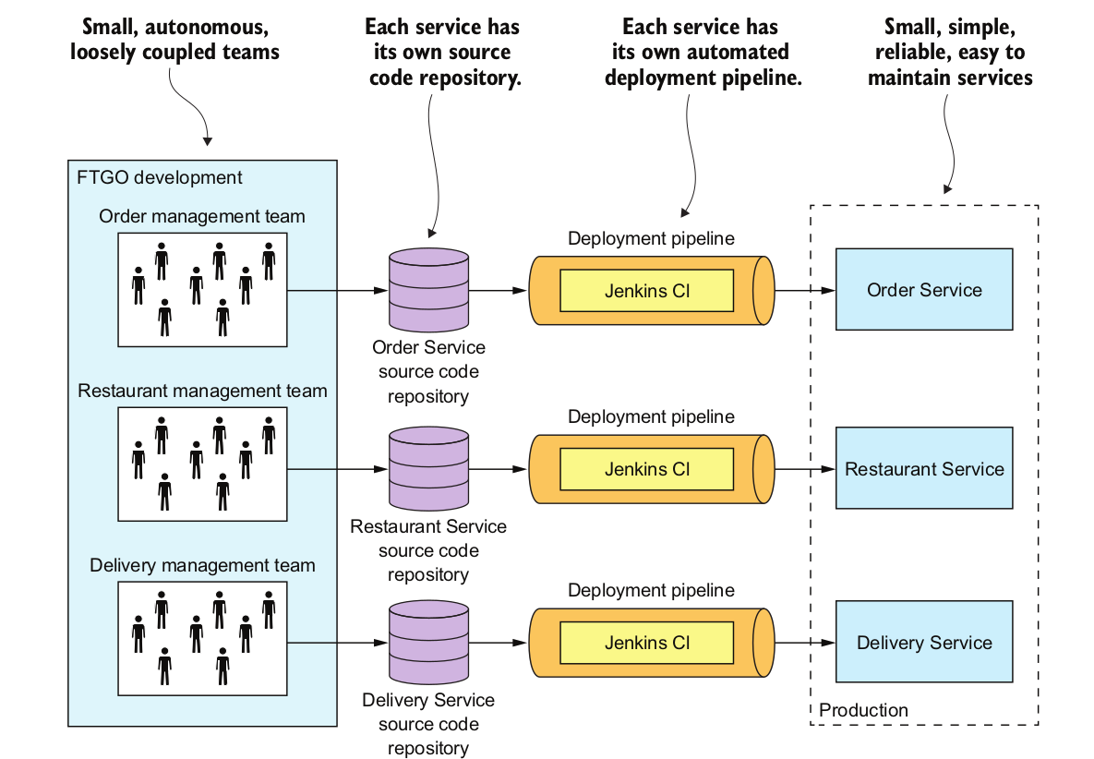
Organisation DevOps

Slide 9
Bénéfices attendus
Scaling indépendant : Seuls les services les plus sollicités sont scalés
=> Économie des ressources
Mise à jour indépendantes : Les changements locaux à un service peuvent se faire sans coordination avec les autres équipes
=> Agilité de déploiement
Maintenance facilitée : Les services sont plus petits
=> Corrections, évolutions plus rapide
Hétérogénéité des langages : Utilisation des langages/frameworks les plus appropriés pour une fonctionnalité donnée
Isolation des fautes : Un dysfonctionnement peut être plus facilement localiser et isoler.
Equipe DevOps autonome : Full-stack team, Intra-Communication renforcée
=> Favorise le partage et les montées en compétences

Slide 10
Contraintes
Réplication : Un micro-service doit être scalable
=> Design stateless favorisé
=> Nécessité d’un Service Discovery permettant de localiser les répliques
Résilience : Les probabilités d’erreur augmentent. Le système doit être résilients aux erreurs.
Observabilité : Les services étant distribués. Il faut centraliser les points de surveillance.
DevOps : Les déploiements étant plus fréquents, il est nécessaire de les automatiser dans des pipelines CI/CD.

Slide 11
Difficultés de l’approche
Trouver la bonne décomposition est difficile.
Une mauvaise décomposition peut entraîner des couplages entre les micro-services
Le côté distribué fait que le système complet est plus difficile à tester, déployer
Immanquablement, certaines évolutions métier toucheront plusieurs micro-services et conduiront à des déploiements plus délicats
Une entreprise n’a pas toujours les moyens de dédier une équipe à un micro-service
=> La migration d’une application monolithique existante vers les micro-services n’est pas simple
=> La migration s’effectue généralement progressivement

Slide 12
Les 12 facteurs de réussite
I. Outil de scm : Unique source de vérité
II. Dépendances: Déclarer explicitement et isoler les dépendances du code source
III. Configuration : Configuration externalisée du code
IV. Services d’appui : Les services d’appui sont des ressources attachées, possibilité de switcher sans modification de code
V. Build, release, run : Distinguer clairement les phases de build, release et deploy.
Permet la coexistence de différentes releases en production
VI. Processus : Exécute l’application comme un ou plusieurs processus stateless.
VII. Port binding : Le service est autonome (pas de déploiement sur un serveur). Elle expose juste un port TCP
VIII. Concurrence : Montée en charge grâce au modèle de processus
IX. Disposability : Renforce la robustesse avec des démarrages et arrêts rapides
X. Dev/prod parity : Garder les environnements de développement, de pré-production et de production aussi similaires que possible
XI. Logs : Traiter les traces comme un flux d’événements
XII. Processus d’Admin : Considérer les tâches d’administration comme un processus parmi d’autres
https://12factor.net/

Slide 13
Introduction
Objectifs, Bénéfices, Contraintes, Difficultés
Patterns et leurs relations
Services transverses

Slide 14
Design patterns
Un patron de conception (plus souvent appelé design pattern) est un arrangement caractéristique de modules ou classes, reconnu comme bonne pratique en réponse à un problème de conception d'un logiciel.
  Décrit une solution standard, utilisable dans la conception de différents logiciels.
  Issu de l'expérience des concepteurs de logiciels.
  Peut ensuite être modifié et adapté en fonction des besoins.
  A une influence sur l'architecture logicielle d'un système informatique.

Slide 15
Formalisme
La description d'un patron de conception suit un formalisme fixe :
  Nom : Permettant de communiquer entre concepteurs
  Description du problème à résoudre
  Description de la solution : les éléments de la solution, avec leurs relations. i.e. diagramme de classes
  Conséquences : résultats issus de la solution.
  Patterns associés : Les patterns qui s’adressent à la même problématique

Slide 16
Patterns micro-service
Les patterns concernant les architectures micro-services peuvent être découpés en 3 domaines :
  Pattern d’infrastructure : Problématique en dehors du développement concernant l’infrastructure d’exécution des systèmes distribués
  Pattern applicatif d’infrastructure : Problématique d’infrastructure qui impacte le développement.
  (Par exemple, quel mode de communication offre un message broker)
  Pattern applicatif : Problématique purement de développement.

Slide 17
Patterns applicatifs
Quelle Décomposition pour mes services ?
DDD/sous-domaines, Business Capability patterns
Comment définir mon API ?
Gateway pattern, Backend For FrontEnd, Agregate Model
Comment maintenir la cohérence de mes données distribuées ?
Saga Pattern
Comment interroger efficacement mes données distribuées ?
CQRS Pattern
Comment tester mes micro-services en isolation ?
Design By Contract
Comment implémenter la logique métier ?
Transaction Script, Domain Model, Domain Event, ...

Slide 18
Patterns infrastructure applicative
Quel mode d’interactions entre services sont nécessaires ?
RPC, Messagerie Asynchrone, Relations avec la transaction
Comment apporter la réplication ?
Service de discovery, Load Balancing
Comment apporter de la résilience ?
Circuit-breaker pattern, Retry, Throtling
Quels sont les moyens de l’observabilité ?
Sondes de santé, Métriques, centralisation
Sécurité : authentification, ACLs, gestion des secrets ?
SSO, oAuth2, Vault, Token Relay Pattern,

Slide 19
Patterns d’infrastructure
Il n’y a pas de photo :
Disposer d’un orchestrateur de containers facilite énormément.
Les fonctionnalités offertes par l’orchestrateur peuvent être augmentés par le déploiement d’un service mesh

Slide 20
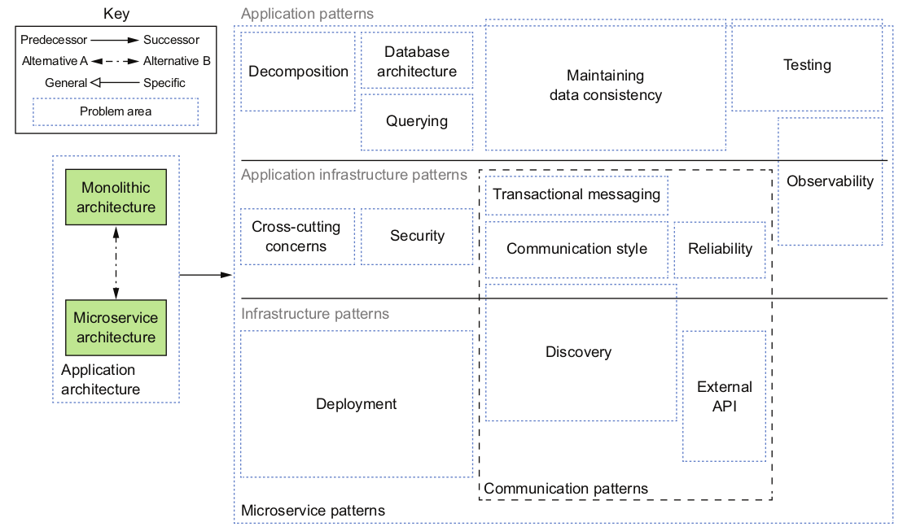

Slide 21
Introduction
Objectifs, Bénéfices, Contraintes, Difficultés
Patterns et leurs relations
Services transverses

Slide 22
Services Transverses
Les architectures distribuées doivent pouvoir s’appuyer sur des services transverses.
La question est : Qui implémente ces services : le framework ou l’infrastructure

Slide 23
Services nécessaire
Service discovery : Localiser les instances répliquées
Routing : Répartir la charge, Limiter pour protéger
Edge server : Ne pas exposer tous les services et offrir un point unique d’accès à l’architecture
Configuration centralisée : Comment gérer la configuration des services, les configurations partagées, les secrets
Observabilité : Détecter les défaillances, utilisation des ressources, performances
Analyse des traces : Centraliser et corréler les traces
Tracing distribué : Comment tracer une requête utilisateur dans l’architecture
Gérer les services : Comment les déployer, les scaler. En relation avec le routing : Déploiement Bule/Green, Canary
Sécurité : Cryptage du trafic, Gestion centralisée de la sécurité

Slide 24
Services techniques vs Infra
Qui fournit les services techniques ?
  Dans les premières architectures, c’est le software => Exemple framework Netflix proposé par Spring Cloud
  Actuellement, de nombreux services techniques migrent vers l’infrastructure :
    Discovery, Config, Répartition de charge offert nativement par Kubernetes
    Résilience, Sécurité, Monitoring : Service mesh de type Istio

Slide 25
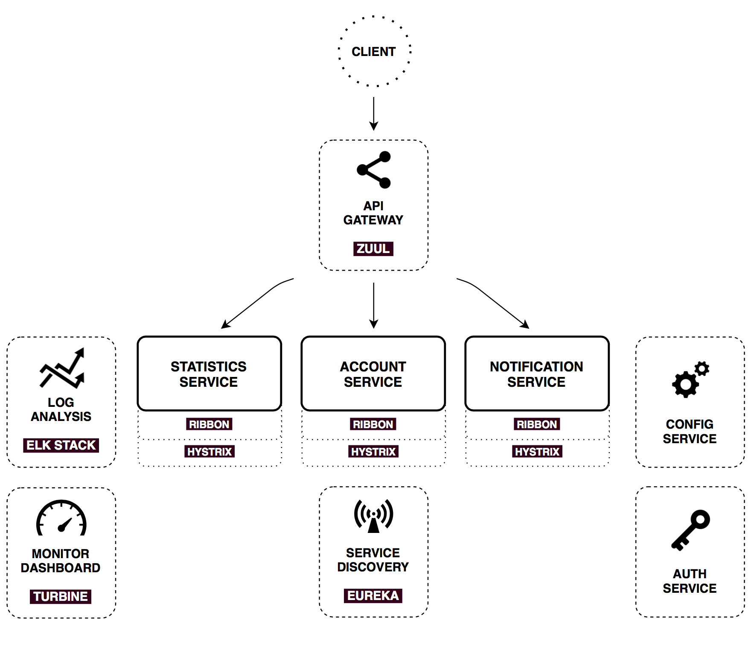
Projet « Netflix »

Slide 26
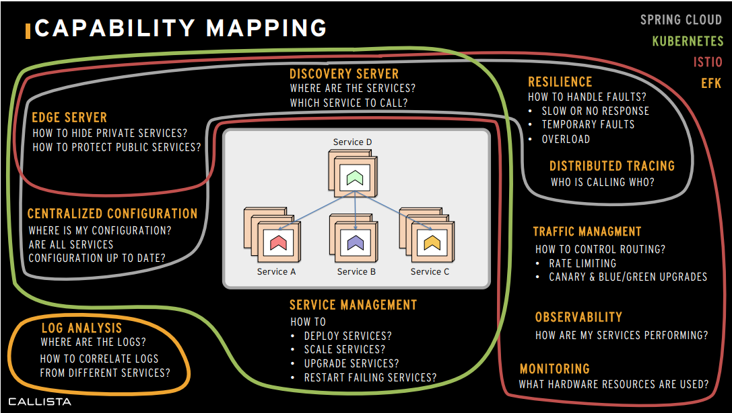
Capability Mapping
https://www.jfokus.se/jfokus20-preso/Getting-the-best-out-of-Spring-Cloud--Kubernetes-and-Istio.pdf

Slide 27
Stratégies de décomposition
Introduction
Business capability Pattern
Sub-Domain Pattern
Définition de l’API

Slide 28
Indépendance des micro-services
Les micro-services collaborent seulement via les APIs distantes, pas par la BD
Les librairies partagées, même si elles réduisent la duplication de code, ne doivent pas introduire de couplage entre les services et sont donc rarement utilisées.
L’objectif à garder :
Capable de développer chaque service par une petite équipe avec un délai d'exécution minimal et une collaboration minimale avec les autres équipes.

Slide 29
Processus de définition des services
Processus itératif à 3 étapes :
  Transformer la demande métier en opérations système de 2 types :
    Des commandes => Écriture
    Des requêtes => Lecture de données
  Décomposer en services en fonction de concepts métier plutôt que techniques
    Approche « Business Capacity »
    Approche DDD et « Identification des sous-domaines »
  Déterminer et spécifier l’API pour chaque service

Slide 30
Modèle du domaine de Haut-niveau
La première étape du processus de définition des opérations consiste à esquisser un modèle de domaine de haut niveau
  Ce modèle est utile pour définir le vocabulaire utilisé pour décrire le comportement des opérations système.
Il est créé à l'aide des « UserStories » et les réunions avec le métier

Slide 31
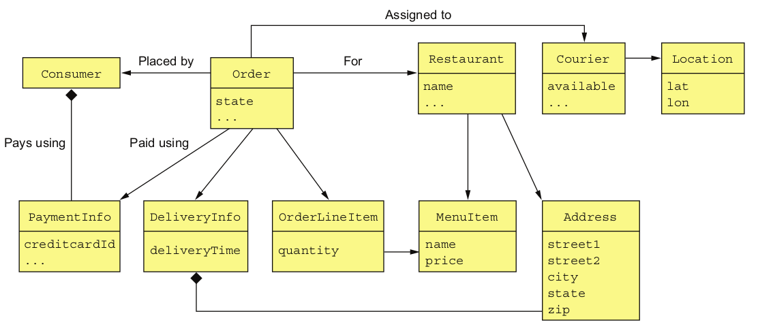
Exemple

Slide 32
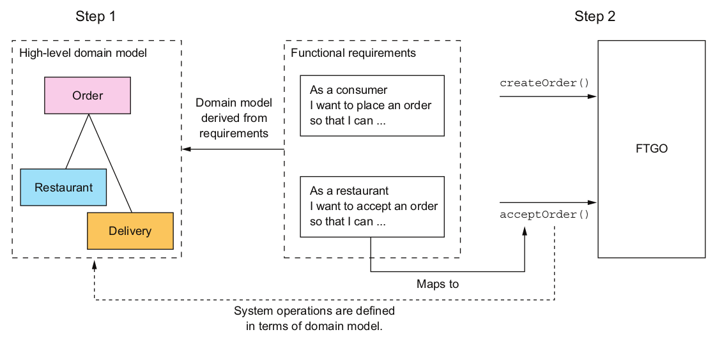
Identification opération système
Les opérations systèmes sont également déduites de l’analyse des UserStory
De nombreuses UserStory sont mappées directement à des commandes.

Slide 33
Spécification des commandes
La spécification d’une opération commande définit :
  ses paramètres d’entrée
  sa valeur de retour
  son comportement en termes de classes de domaine.
  Les préconditions de l'opération
  Les post-conditions après que l'opération soit appelée
Given/When/Then du UserStory, puis du test

Slide 34
Exemple
Signature :
createOrder (consumer id, payment method, delivery address, delivery time, restaurant id, order line items)
Retour :
orderId,
Pré-conditions :
  Le consommateur existe et peut effectuer des commandes.
  Les lignes de la commande correspondent aux entrées du menu
  L’adresse et l’heure de livraison peuvent être assurées par le restaurant
Post-conditions :
  La carte de crédit du consommateur était autorisée pour ce montant
  Une commande est créé dans l’état PENDING_ACCEPTANCE

Slide 35
Spécification des Requêtes
Une application implémente des requêtes qui fournissent à l’utilisateur le moyen de prendre des décisions.
De la même façon, l’identification des requêtes se fera à la lecture des UserStory

Slide 36
Exemple
Scénario :
  L’utilisateur entre une heure et adresse de livraison
  Le système affiche les restaurants disponibles
  L’utilisateur sélectionne un restaurant
  Le système affiche le menu
  L’utilisateur sélectionne des plats
  Le système crée une commande
Le scénario précédent implique les requêtes :
  findAvailableRestaurants(deliveryAddress, deliveryTime)
  findRestaurantMenu(id)

Slide 37
Contraintes des patterns de décomposition
L'architecture doit être stable
Les services doivent être cohérents. Un service doit implémenter un petit ensemble de fonctions fortement liées.
Les services doivent être conformes au Common Closure Principle : garantir que chaque changement n'affecte qu'un seul service
Les services faiblement couplés ont une API.
L’implémentation peut être modifiée sans affecter les clients
Un service doit être testable
Chaque service doit être suffisamment petit pour être développé par une équipe de 6 à 10 personnes
Chaque équipe qui possède un ou plusieurs services doit être autonome. Elle doit être capable de développer et de déployer ses services avec une collaboration minimale avec les autres équipes.

Slide 38
Stratégies de décomposition
Introduction
Business capability Pattern
Subdomain Pattern
Définition de l’API

Slide 39
Pattern
Decompose by business capability Pattern¹ : Définir des services correspondant aux capacités métier de l’entreprise
Une capacité métier est une activité de l’entreprise destinée à générer de la valeur.
1.https://microservices.io/patterns/decomposition/decompose-by-business-capability.html

Slide 40
Décomposition par
Capacité métier
Les capacités métier capturent ce qu'est l'essence d'une organisation et sont donc généralement stables (contrairement à la façon dont une organisation mène ces activités).
  Depuis tout temps, l’essence de la Poste est de délivrer du courrier, les technologies elles ont changées
Chaque capacité métier donne alors lieu à un service.
  Sa spécification est constituée de divers composants, y compris les entrées, les sorties et les SLA.
  Une capacité peut souvent être décomposée en sous-capacités. (pouvant nécessiter un autre service)

Slide 41
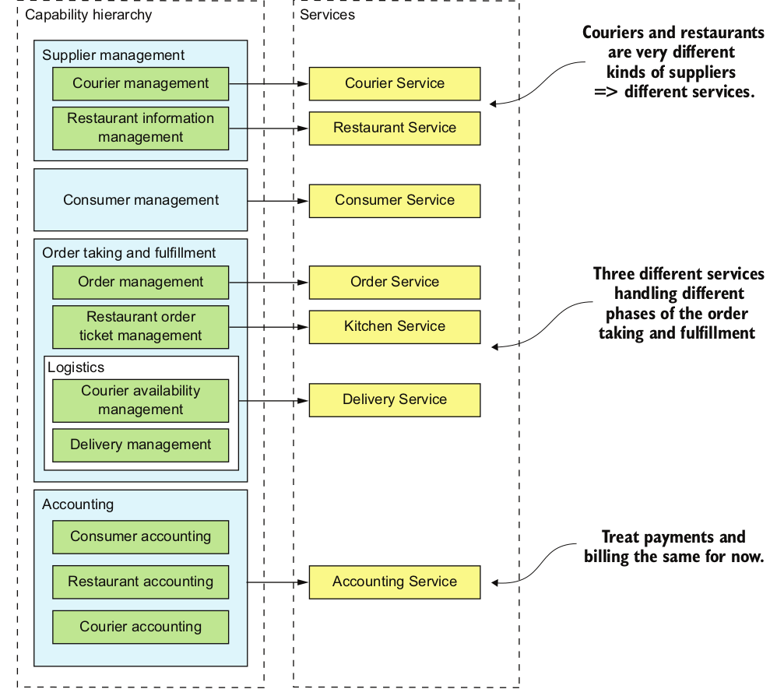

Slide 42
Stratégies de décomposition
Introduction
Business capability Pattern
Subdomain Pattern
Définition de l’API

Slide 43
Pattern
Decompose by subdomain Pattern¹ : Définir des service correspondant aux sous-domaines de DDD²
Les sous-domaines étant des sous ensembles de classes du domaine fortement liées. (Typiquement relation de composition au sens UML)
1. https://microservices.io/patterns/decomposition/decompose-by-subdomain.html
2. Domain Driven Design, Eric Evans, Addison-Wesley Professional, 2003

Slide 44
Décomposition par sous-domaines
DDD est une approche de construction d'applications complexes centrée sur le développement d'un modèle de domaine orienté objet.
DDD a 2 concepts très utiles lors de la décomposition en micro-services :
  les sous-domaines.
  les contextes délimités
DDD s’applique particulièrement bien lorsque l’on a déjà un modèle monolithique existant

Slide 45
Approche traditionnelle de modélisation objet
Les approches traditionnelles fournissent un unique modèle pour l’ensemble de l’entreprise
  Les différentes entités de l’organisation ont du mal à s’accorder sur le modèle
  Le modèle final est trop complexe pour les besoins de certaines entités
  Le modèle peut porter à confusion. Car le même terme peut avoir des significations différentes à travers les entités
DDD évite ces problèmes en définissant plusieurs sous-modèles de domaine, chacun avec une portée explicite.

Slide 46
DDD
DDD définit un modèle distinct pour chaque sous-domaine.
  Les sous-domaines sont identifiés selon la même approche que l'identification des capacités métier : analyser le métier et identifier les différents domaines d'expertise.
La portée d'un sous-domaine est appelé contexte délimité.
  Un contexte délimité inclut les artefacts de code qui implémentent le modèle (Classes entités).
  Avec l’architecture micro-service, chaque contexte délimité est un service ou éventuellement un ensemble de services.

Slide 47
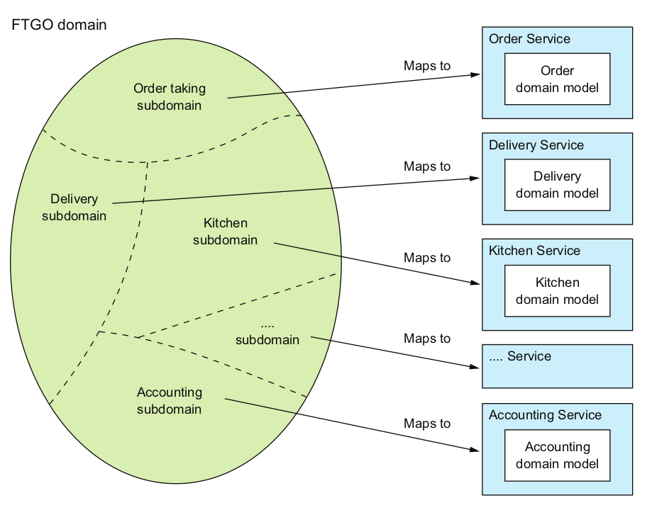

Slide 48
Obstacles à la décomposition
La latence réseau : Certaines décomposition sont infaisables à cause de trop nombreux aller-retours entre les services.
Les communications synchrones entre services réduisent la disponibilité
La contrainte de maintenir la cohérence des données entre services
Les classes utilisées par tous les services.

Slide 49
Obstacle à la décomposition : les God classes
Une god class implémente généralement une logique métier pour de nombreux aspects de l'application.
  Elle a souvent un grand nombre de champs mappés sur une table de base de données avec de nombreuses colonnes.
  Elle représente un concept central
=> Elle est donc difficile à diviser.

Slide 50
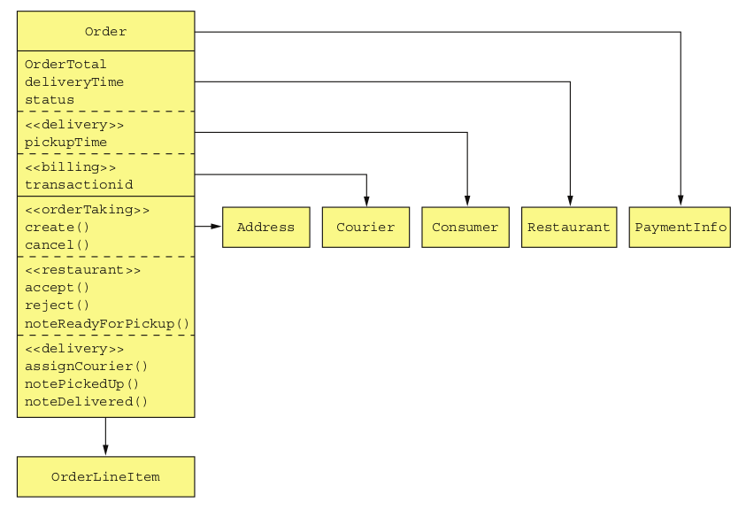
Exemple God Class

Slide 51
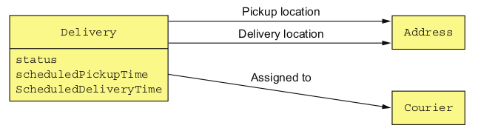
Solution apportée par la DDD
Chacun des services de l'application qui est en relation avec la God class a son propre modèle de domaine avec sa propre version de la God class.
Par exemple, pour le service de livraison, une commande est juste un statut, et 2 dates

Slide 52
Stratégies de décomposition
Introduction
Business capability Pattern
Subdomain Pattern
Définition de l’API

Slide 53
Définition de l’API
Une opération d'API existe pour 2 raisons:
  Opération système.
  Elle est alors invoquée par des clients externes et peut-être par d'autres services.
  Collaboration entre les services.
  Ces opérations ne sont invoquées que par d'autres services

Slide 54
Définition de l’API
Le point de départ pour définir les APIs consiste à mapper chaque opération système à un service.
Ensuite, on décide si un service doit collaborer avec d'autres pour mettre en œuvre une opération système.
  Si une collaboration est requise, on détermine quelles API ces autres services doivent fournir pour la collaboration.

Slide 55
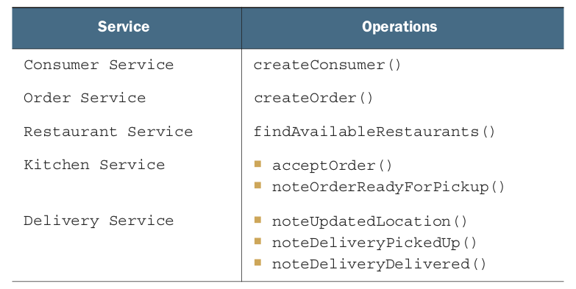
Étape 1 : Mapping opération système

Slide 56
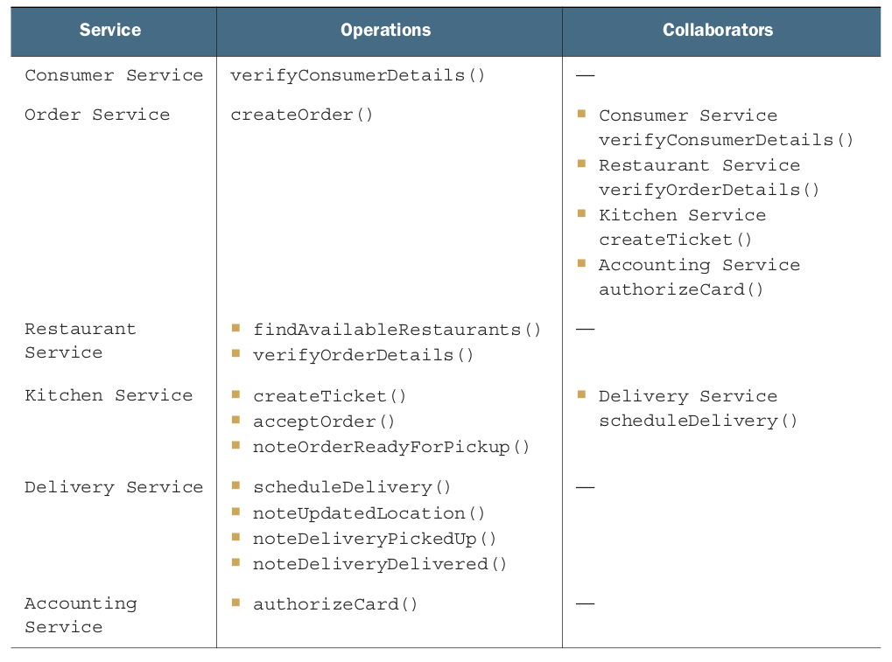
Étape 2 : Collaboration entre services
Atelier1 : Décomposition et API

Slide 57
Configuration centralisée
Solutions

Slide 58
Configuration centralisée
Les micro-services se configurent à partir d’un emplacement centralisé.
=> La lecture de la configuration s’effectue au démarrage en accédant à un service distant
Certains micro-services partagent les mêmes valeurs de configuration.
Ex : Localisation du cluster Kafka
La configuration doit pouvoir être mise à jour sans redémarrage des services
Les valeurs de la configuration doivent s’intégrer à la pipeline devops. Configuration différente en fonction des environnements, des branches, ...

Slide 59
Plusieurs solutions
Spring et SpringCloud :
  Bootstrap : Mécanisme Spring permettant de charger sa configuration à partir d’un serveur distant
  Config Server : serveur de configuration s’adossant au file system ou à un dépôt Git
  Zookeeper / Consul : Propriétés de configuration stockés dans un ensemble Zookeeper ou dans Consul
  Spring Cloud Kubernetes : Permet de lire sa configuration à partir des ConfigMap Kubernetes. Supporte le rechargement de config dynamique
Quarkus :
  S’appuie sur SmallRye Config
  Supporte les ConfigMap et Zookeper

Slide 60
Interactions entre services
Introduction
RPC
Messaging

Slide 61
Introduction
Différentes technologies pour la communication entre micro-services :
  Synchrones sur le mode requête/réponse, en mode impératif ou réactif : REST, gRPC, GraphQL
  Asynchrones, Communications via message : AMQP, STOMP
Différents formats d’échange :
  Texte : JSON, XML
  Binaires : Avro, Protocol Buffer

Slide 62
Rôles de l’API
Les APIs/interfaces sont au cœur du développement logiciel.
  Elles définissent les contrat entre le service et ses clients
  Elles masquent les implémentations
Avec un langage typé, si l’interface change, le projet ne compile plus et l’on règle le problème.
=> Il faut avoir le même mécanisme dans le cadre des micro-services

Slide 63
Design By Contract
Il est important de disposer langage de définition d'interface (IDL).
  OpenAPI pour Rest, GraphiQL pour GraphQL
  Canaux de messages, format et type du message pour l’asynchrone
  SpringCloudContract permet de décrire tous les types d’interactions
Ces descriptions peuvent :
  Générer des tests d’acceptation pour le producteur de l’API
  Générer des mock pour les consommateurs

Slide 64
Evolution de l’API
Avec les micro-services, changer l'API d'un service est beaucoup plus difficile.
Les clients étant développés par d'autres équipes.
  => Il est impossible de forcer tous les clients à se mettre à niveau en même temps.
  => Les anciennes et les nouvelles versions d'un service devront s'exécuter simultanément.

Slide 65
Versionning
Semvers¹ définit le numéro de version composé de trois parties : MAJOR.MINOR.PATCH :
  MAJEUR : Une modification incompatible à l'API
  MINEUR : Améliorations rétrocompatibles à l'API
  PATCH : Correction de bogue rétrocompatible
Les changements de version doivent être contrôlés.
=> Le n° de version est alors présent dans l’interaction (URL de l’API Rest, Mime-type ou contenu d’un message asynchrone)
1. https://semver.org/lang/fr/

Slide 66
Changements mineurs
Les changements rétrocompatibles sont des ajouts :
  Ajout d’attributs optionnels à la requête
  Ajout d’attributs à la réponse
  Ajout de nouvelles opérations
Si les services ont été développés pour fournir des valeurs par défaut pour les attributs de requête manquant, d’ignorer les attributs de réponse dont on n’a pas besoin, les changements mineurs de posent pas de problème.
(Voir également Robustness principle¹⁾
1.https://en.wikipedia.org/wiki/Robustness_principle

Slide 67
Changements majeurs
En cas de changements majeurs, les services doivent supportés pendant un certain temps plusieurs versions d’API
  Soit, la nouvelle version implémente de la logique qui traduit les requêtes des anciennes versions dans la nouvelle version.
  Soit plusieurs versions sont déployées simultanément et un routing s’effectue pour sélectionner la bonne version d’API

Slide 68
Interactions entre services
Introduction
RPC
Messaging

Slide 69
Introduction
Lors de l'utilisation d'un mécanisme RPC (Remote Procedure Call)
  un client envoie une demande à un service,
  le service traite la demande et renvoie une réponse dans un délai court.
Certains clients peuvent se bloquer dans l'attente de la réponse, et d'autres peuvent avoir une comportement réactif, non bloquant.

Slide 70
Pattern
Le modèle le plus répandu est RESTFul
D’autres alternatives existent :
  GraphQL (Facebook)
  Netflix Falcor
  gRPC (Google)

Slide 71
Avantages de REST
C'est simple et familier.
Un format de description standard existe : OpenAPI
Facile à tester : navigateur avec Postman, curl, Swagger
HTTP est compatible avec les pare-feu.
Ne nécessite pas de broker intermédiaire, ce qui simplifie l'architecture.

Slide 72
Inconvénients
Un seul type d’interaction
Il ne prend en charge que le style requête/réponse.
Les clients doivent connaître les emplacements (URL) des instances de service.
Nécessité d’utiliser des mécanismes de découverte de service pour localiser les instances de service.
Disponibilité réduite.
Le client et le service communiquent directement sans intermédiaire , ils doivent tous les deux fonctionner pendant toute la durée de l'échange.
Granularité fine
La récupération de plusieurs ressources en une seule requête est un défi.
Peu de verbes HTTP
Il est parfois difficile de mapper plusieurs opérations de mise à jour sur des verbes HTTP.

Slide 73
Service discovery
Les instances des services ont des emplacements réseau attribués dynamiquement.
L'ensemble des instances de service change de manière dynamique en raison de l'autoscaling, des échecs, des mises à niveau.
=> Par conséquent, les architectures micro-services utilisant des mécanisme RPC doivent disposer d’un service de découverte.

Slide 74
Mise en œuvre
2 manières principales de mettre en œuvre la découverte de services :
  Les services et leurs clients interagissent directement avec le registre des services.
  L'infrastructure de déploiement gère la découverte de service.

Slide 75
Infrastructure vs Code
Fourniture par la plateforme de déploiement :
  Ni le service, ni son client ne contiennent de code pour la découverte de services
  Le service est disponible quelque soit le langage de développement du micro-service
  Par contre, tous les services doivent être déployés sur la même infrastructure.
  Par exemple Kubernetes

Slide 76
Patterns de discovery
Self registration Pattern¹ : Une instance de service s’enregistre auprès du service de discovery
Exemple : Eureka
Client-side discovery Pattern² : Un service client récupère la liste des services disponibles auprès du service de discovery et équilibre la charge
Exemple : Eureka, Consul
3rd party registration Pattern³ : Les instances de services sont automatiquement enregistrés par un agent tiers
Exemple : Consul, Kubernetes
Server-side discovery Pattern⁴ : Un client effectue une requête vers un routeur responsable de la découverte de service.
Exemple : Kubernetes
1. http://microservices.io/patterns/self-registration.html
2.http://microservices.io/patterns/client-side-discovery.html
3. http://microservices.io/patterns/3rd-party-registration.html
4. http://microservices.io/patterns/server-side-discovery.html

Slide 77
Résilience et tolérance aux pannes
Les stratégies de tolérances aux pannes sont indispensables dans les architectures fortement distribuées telles que les micro-services.
Les défaillances des services peuvent être de toute sorte :
  Défaillance réseau
  Surcharge d’un service
  Crash
  Redémarrage
  Montée de version avec interruption momentanée de service

Slide 78
Patterns
Différents patterns permettent d’appliquer des stratégies de résilience :
  Timeout : Définir une durée maximale d'exécution pour ne pas s’épuiser à appeler un service défaillant
  Retry : Autoriser plusieurs tentatives d'exécution pour face des défaillances momentanées
  Bulkhead: Limiter les exécutions concurrentes afin qu’une surcharge ne fasse écrouler le système.
  CircuitBreaker : Disjoncter un service présentant trop de défaillances
  Fallback : Fournir une solution alternative en cas d'échec d’une l'exécution

Slide 79
Circuit Breaker Pattern
Lorsqu'un service en appelle un autre de manière synchrone, il est toujours possible que l'autre service ne soit pas disponible ou présente une latence si élevée qu'il est essentiellement inutilisable.
Des ressources précieuses telles que des threads peuvent être consommées dans l'appelant en attendant que l'autre service réponde. Cela pourrait conduire à l'épuisement des ressources, ce qui rendrait le service appelant incapable de traiter d'autres demandes.
La défaillance d'un service peut potentiellement se répercuter sur d'autres services dans l'application.¹
https://microservices.io/patterns/reliability/circuit-breaker.html

Slide 80
Solution
Un client doit invoquer un service distant via un proxy qui fonctionne de la même manière qu'un disjoncteur électrique.
  Lorsque le nombre de défaillances consécutives dépasse un seuil, le disjoncteur se déclenche et, pendant la durée d'un délai d'expiration, toutes les tentatives d'appel du service distant échouent immédiatement.
  Une fois le délai expiré, le disjoncteur autorise le passage d'un nombre limité de demandes de test. Si ces demandes aboutissent, le disjoncteur reprend son fonctionnement normal. Sinon, en cas d'échec, le délai d'expiration recommence.

Slide 81
Implémentations Java
MP Fault Tolerance¹ définit des annotations pour chacune des stratégies de résilience.
Dans l ‘environnement Spring, Spring Cloud Circuit Breaker fournit une abstraction et donc une API cohérente à utiliser pour les librairies implémentant le pattern circuit breaker. Il supporte :
  Netflix Hystrix², Resilience4J (implémentation par défaut), Sentinel, Spring Retry
1. Standard MicroProfile, Fait partie de JakartaEE
2. En maintenance

Slide 82
Exemple SpringCloud CircuitBreaker
Spring Cloud permet d’injecter un CircuitBreakerFactory.
Sa méthode create() instancie une classe CircuitBreaker dont la méthode run() prend 2 lambda en arguments :
  Le code à exécuter dans une thread séparé
  Optionnellement, un code de fallback

Slide 83
Exemple
@Service
public static class DemoService {
private RestTemplate rest;
private CircuitBreakerFactory cbFactory;
public DemoService(RestTemplate rest, CircuitBreakerFactory cbFactory){
this.rest = rest;
this.cbFactory = cbFactory;
}
public String slow() {
return cbFactory.create("slow").run(
() -> rest.getForObject("/slow", String.class),
throwable -> "fallback"
);}
}
Atelier 3 : RPC, Service Discovery, CircuitBreaker

Slide 84
Interactions entre services
Introduction
RPC
Messaging

Slide 85
Introduction
Messaging Pattern¹ : Un client invoque un service en utilisant une messagerie asynchrone
  Le pattern messaging fait souvent intervenir un message broker
  Un client effectue une requête en postant un message asynchrone
  Optionnellement, il s’attend à recevoir une réponse
1. http://microservices.io/patterns/communication-style/messaging.html

Slide 86
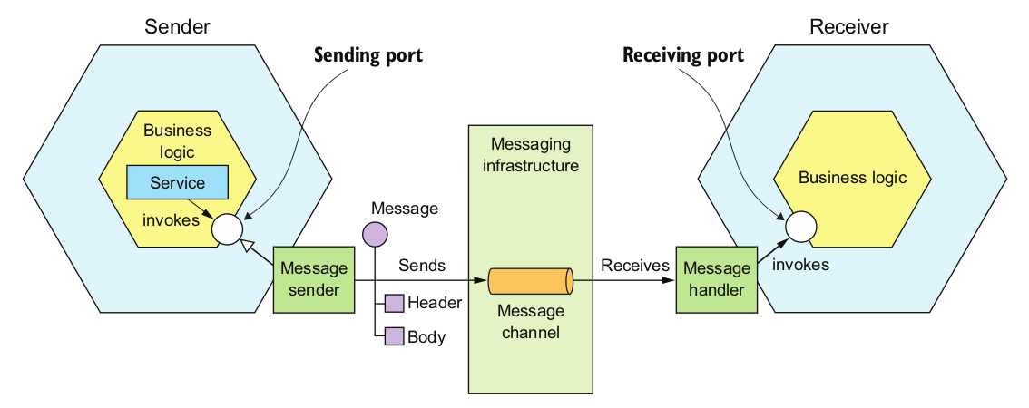
Architecture

Slide 87
Services d’un broker
Le fait de disposer d’un broker permet en général de nombreux autres patterns distribués car un broker permet un large éventail d’interaction :
  Sémantique du message : Document, Requête ou événement
  Canaux : Point 2 point ou PubSub
  Styles de communication : Requête synchrone/asynchrone, Fire and Forget, Publication vers abonnés avec ou sans acquittement
  Garanties de service : Ordre, At Most, At Least or Exactly Once

Slide 88
Messaging transactionnel
L’envoi d’un message requête fait souvent partie d’une transaction mettant à jour une base locale.
L’envoi du message doit faire partie de la transaction
  La solution traditionnelle est d’utiliser une transaction distribuée¹ qui englobe la base de données et le message broker
  mais cela n’est pas adapté aux applications modernes.
1. Exemple de JTA par exemple

Slide 89
Transactional Outbox Pattern
Problème : Comment mettre à jour de manière fiable/atomique la base de données et envoyer des messages/événements ?
Forces :
  Protocole de commit à 2 phases n’est pas possible
  Si la transaction de base de données est committée, des messages doivent être envoyés.
  Inversement, si la transaction est annulée, les messages ne doivent pas être envoyés
  Les messages doivent être envoyés au broker dans l'ordre dans lequel ils ont été envoyés par le service.
  Cet ordre doit être conservé sur plusieurs instances de service qui mettent à jour le même agrégat.

Slide 90
Transactional Outbox Pattern (2)
Solution : Un service qui utilise une base de données relationnelle insère des messages/événements dans une table de boîte d'envoi (par exemple MESSAGE) dans le cadre de la transaction locale.
Un service qui utilise une base de données NoSQL ajoute les messages/événements à l'attribut de l'enregistrement (par exemple, un document ou un élément) mis à jour.
Un processus de relais de messages distinct publie les événements insérés dans la base de données vers un broker

Slide 91
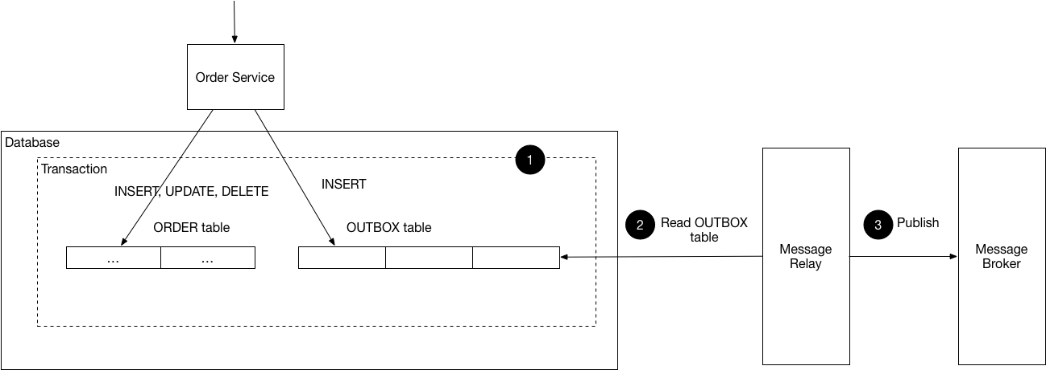
Transactional Outbox Pattern (3)

Slide 92
Message Relay
Le composant MessageRelay lit la table OUTBOX et envoie vers le broker.
  Soit en pollant régulièrement la base avec un SELECT : Pattern Polling Publisher¹
  Soit en accédant au journal de transactions. Pattern Transaction Log Tailing²
1. http://microservices.io/patterns/data/polling-publisher.html
2. http://microservices.io/patterns/data/transaction-log-tailing.html
Atelier3 : Communication asynchrone

Slide 93
Cohérence des données et transaction
Introduction
Saga Pattern

Slide 94
Introduction
La gestion des transactions est simple dans une application monolithique accédant une unique BD, plus compliquée si le monolithique accède plusieurs supports de persistance.
Dans une architecture micro-services, les transactions englobent plusieurs services qui ont chacun leur base de données.
  C’est un des plus gros obstacle pour passer d’un monolithe à une architecture micro-services

Slide 95
Transaction distribuée
L’approche traditionnelle repose sur X/Open Distributed Transaction Processing (DTP) Model qui utilise un protocole de commit à 2 phases.
Les ressources transactionnelles doivent alirs être compatibles avec XA ce qui n’est pas le cas des bases NoSQL, de RabbitMQ, de Kafka, ...

Slide 96
Cohérence des données et transaction
Introduction
Saga Pattern

Slide 97
Exemple : Gestion des transactions avec Saga
Problème : Comment implémenter des transactions englobant plusieurs services, i.e des opérations qui mettent à jour des données dispersées dans plusieurs services
Solution : Une saga, séquence de transactions locales basée sur des messages. Cette séquence présente les propriétés ACD (Atomicité, Cohérence, Durabilité) mais la propriété d’isolation n’est pas respectée.
En conséquence, l’application doit utiliser des contre-mesures pour empêcher ou réduire l'impact des anomalies de concurrence.

Slide 98
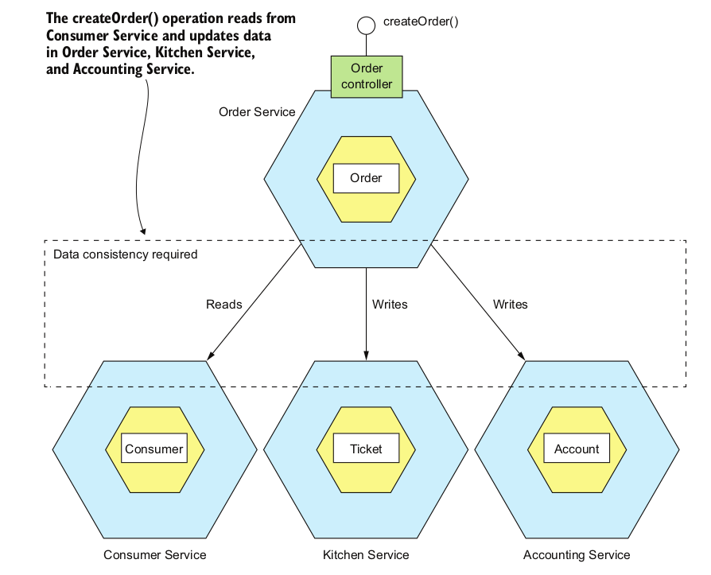
Exemple

Slide 99
Structure des transactions
Une saga consiste en une séquences de 3 types de transactions :
  Transaction compensable : peuvent potentiellement être annulées à l'aide d’une transaction compensatoire
  Transaction pivot : Si elle est validée, la saga s’exécutera jusqu'à la fin.
  Une transaction pivot peut être une transaction qui n'est ni compensable, ni réessayable.
  Cela peut s'agir de la dernière transaction compensable ou de la première transaction réessayable
  Transaction réessayable : Elles suivent la transaction pivot et sont assurées de finalement réussir

Slide 100
Exemple
Étapes | Service | Transaction | Tr. de compensation
1 | OrderService | createOrder() | rejectOrder()
2 | ConsumerService | verifyConsumerDetail() | -
3 | KitchenService | createTicket() | rejectTicket()
4 | AccouningService | authorizeCreditCard()
5 | RestaurantService | ackRestaurantOrder()
6 | OrderService | approveOrder()
1,2,3 : Sont des transactions compensables
2 : Une opération de lecture n’a pas besoin de compensation
4 : Transaction pivot. Si elle réussit, createOrder doit aller jusqu’à la fin
5,6 : Transaction ré-essayable, jusqu’à ce qu’elles réussissent

Slide 101
Implémentation
Il existe 2 façons de coordonner une saga:
  chorégraphie : Répartir la prise de décision et le séquençage parmi la saga de participants.
  Les participants à la saga échangent des événements
  orchestration : un orchestrateur coordonne les transactions des participants.
  L’orchestrateur envoie des messages commandes aux participants

Slide 102
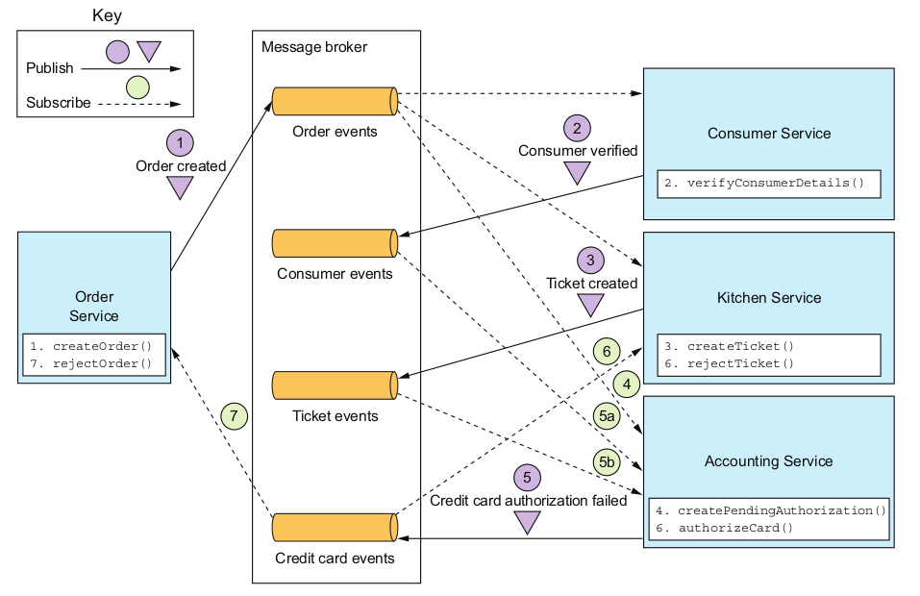
Chorégraphie canaux d’événements

Slide 103
Séquence, si tout se passe bien
OrderService crée une commande dans l'état APPROVAL_PENDING et publie un événement OrderCreated.
  ConsumerService utilise l'événement OrderCreated, vérifie que le consommateur peut passer la commande et publie un événement ConsumerVerified.
  KitchenService consomme l'événement OrderCreated, valide la commande , crée un ticket dans un état CREATE_PENDING et publie l'événement TicketCreated.
  AccountingService consomme l'événement OrderCreated et crée une CreditCardAuthorization dans un état PENDING.
AccountingService consomme les événements TicketCreated et ConsumerVerified, débite la carte de crédit du consommateur et publie l'événement CreditCardAuthorized.
KitchenService consomme l'événement CreditCardAuthorized et change l'état du ticket en AWAITING_ACCEPTANCE .
OrderService reçoit les événements CreditCardAuthorized, modifie l'état de la commande en APPROVED et publie un événement OrderApproved.

Slide 104
Séquence si cela se passe mal
OrderService crée une commande dans l'état APPROVAL_PENDING et publie un événement OrderCreated.
  ConsumerService utilise l'événement OrderCreated, vérifie que le consommateur peut passer la commande et publie un événement ConsumerVerified.
  KitchenService consomme l'événement OrderCreated, valide la commande , crée un ticket dans un état CREATE_PENDING et publie l'événement TicketCreated.
  AccountingService consomme l'événement OrderCreated et crée une CreditCardAuthorization dans un état PENDING.
AccountingService consomme les événements TicketCreated et ConsumerVerified, échoue à débiter la carte de crédit et publie un événement CreditCardAuthorizationFailed.
KitchenService consomme l'événement CreditCardAuthorizationFailed et change l'état du billet en REJECTED .
OrderService utilise l'événement CreditCardAuthorizationFailed et modifie l'état de la commande en REJECTED .

Slide 105
Avantages / Inconvénients de la chorégraphie
Avantages
Simplicité : les services publient des événements lorsqu'ils créent, mettent à jour ou suppriment des objets métier. (Domain Event Pattern)
Couplage lâche : Les participants s'abonnent à des événements et ne se connaissent pas directement.
Inconvénients
Plus difficile à comprendre : Contrairement à l'orchestration le code est décentralisé.
Dépendances cycliques entre les services : Les participants à la saga s'abonnent aux événements des autres, ce qui peut créer des dépendances cycliques.
Risque de couplage étroit : Chaque participant à la saga doit s'abonner à tous les événements qui le concernent. Il existe un risque que les participants doivent être mis à jour si le cycle de vie l’objet métier (la commande dans l’exemple) change.

Slide 106
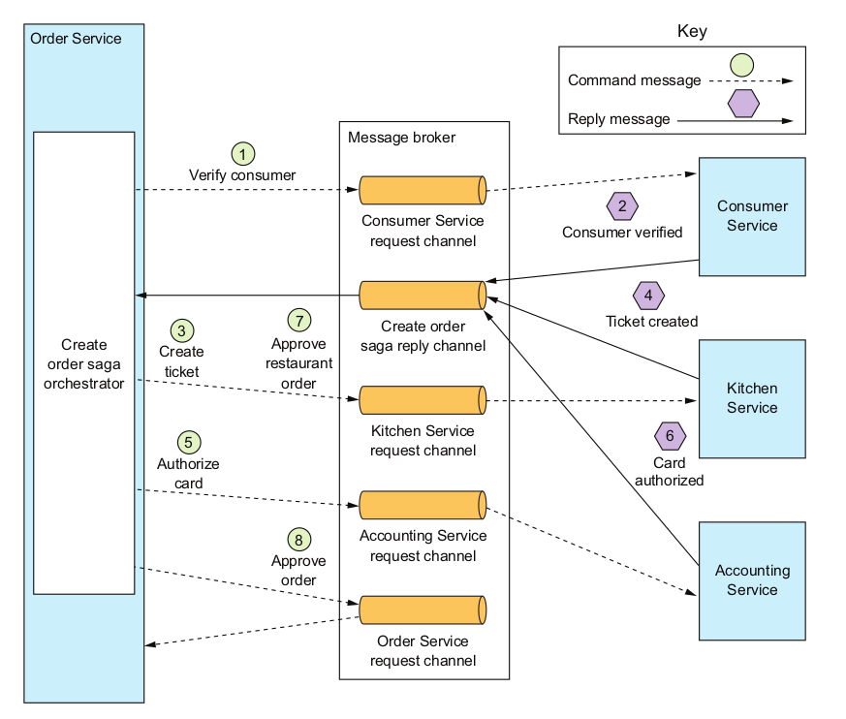
Orchestration
Canaux request/reply

Slide 107
Quand tout se passe bien
L'orchestrateur de saga envoie une commande VerifyConsumer à ConsumerService.
. ConsumerService répond par un message Verified
L'orchestrateur de saga envoie une commande CreateTicket à KitchenService .
KitchenService répond avec un message TicketCreated
L'orchestrateur de saga envoie un message AuthorizeCard à AccountingService.
AccountingService répond avec un message CardAuthorized.
L'orchestrateur de saga envoie une commande ApproveTicket à KitchenService .
L'orchestrateur de saga envoie une commande ApproveOrder à OrderService.

Slide 108
Modélisation d’une saga
Une saga a généralement de nombreux scénarios
Il est alors utile de la modéliser via une machine à états
Les états de l’exemple :
  Vérification du consommateur : l'état initial. Dans cet état, la saga attend que le Service Consommateur vérifie que le consommateur peut passer la commande.
  Création de ticket : la saga attend une réponse à la commande Créer un ticket.
  Autorisation carte : En attente du service de comptabilité pour autoriser la carte de crédit du consommateur.
  Commande approuvée : état final indiquant que la saga s'est terminée avec succès.
  Commande rejetée : état final indiquant que la commande a été rejetée par l'un des participants.

Slide 109
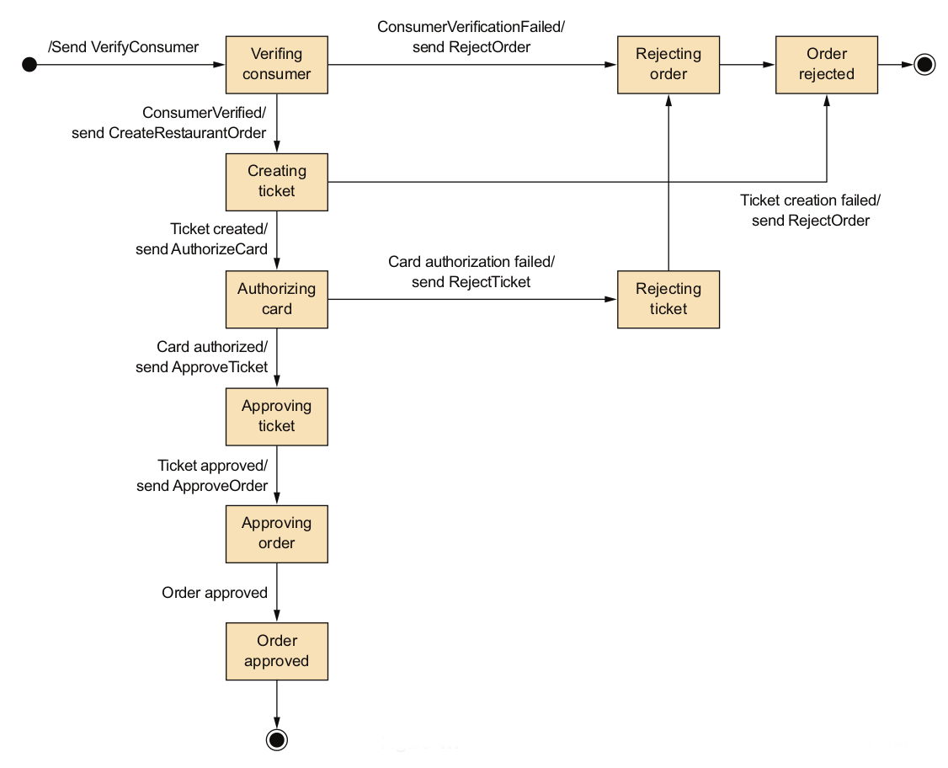

Slide 110
Orchestration et messagerie transactionnelle
Chaque étape d'une saga basée sur l'orchestration consiste en un service mettant à jour une base de données et publiant un message
=> Nécessité d’implémenter une messagerie transactionnelle via Transactional Outbox par exemple
=> Possibilité d’implémenter le pattern en mode RPC (RestFul par exemple)

Slide 111
Avantages et Inconvénients
Avantages :
Dépendances plus simples : Pas de dépendances cycliques. L'orchestrateur dépend des participants mais pas l'inverse
Moins de couplage : chaque service implémente une API invoquée par l'orchestrateur, il n'a donc pas besoin de connaître les événements publiés par les participants à la saga.
Améliore la séparation des préoccupations et simplifie la logique métier : la logique de coordination de la saga est localisée dans l'orchestrateur de la saga. Les objets de domaine sont plus simples et n'ont aucune connaissance des sagas auxquelles ils participent.
Inconvénients :
Le risque de centraliser trop de logique métier dans l'orchestrateur.
=> L’orchestrateur ne doit être responsables que du séquençage et ne pas contenir d’autre logique métier.

Slide 112
SAGA et ACD
Le challenge majeur avec SAGA est qu’il n’a pas la propriété d’isolation des transactions locales ACID
Les mises à jour apportées par chacune des transactions locales d'une saga sont immédiatement visibles par les autres sagas concurrentes, avant que celle-ci soit terminée.
Ce comportement peut provoquer 3 problèmes :
  Perte de mise à jour : Une saga écrase sans lire les modifications apportées par une autre saga.
  Dirty reads : Une transaction ou une saga lit les mises à jour effectuées par une saga qui n’a pas encore terminé ces mises à jour.
  Lectures floues/non répétables : deux étapes différentes d'une saga lisent les mêmes données et obtenir des résultats différents car une autre saga a fait des mises à jour

Slide 113
Contre-mesures
Le développeur doit écrire les sagas de manière à prévenir ces anomalies ou minimiser les risques.
De nombreuses techniques sont possibles¹ :
  Verrou sémantique : un verrou au niveau de l'application.
  Mises à jour commutatives : Les opérations de mise à jour sont exécutables dans n'importe quel ordre.
  Vue pessimiste : réorganisation des étapes d'une saga pour minimiser les risques.
  Relecture : Relire les données pour vérifier qu'elles sont inchangées avant une mise à jour. Optimistic Offline Lock Pattern²
  Fichier de version : enregistrez les mises à jour afin qu'elles puissent être réorganisées.
1. https://dl.acm.org/citation.cfm?id=284472.284478
2. https://martinfowler.com/eaaCatalog/optimisticOfflineLock.html

Slide 114
Exemple : Verrou sémantique
Les transactions compensables d’une saga positionne un flag dans l’enregistrement qu'elle mette à jour.
Par statut : *_PENDING
L'indicateur indique que l'enregistrement n'est pas validé et peut potentiellement changer.
L'indicateur peut être traité par les autres transactions
  soit comme un verrou. Elles s’interdisent d’accéder à la donnée
  soit un avertissement, éventuellement remonter vers l’utilisateur.
Atelier4 : SAGA Pattern

Slide 115
Logique métier
Introduction
Transaction Script Pattern
Patterns Orienté objet
Event Sourcing Pattern

Slide 116
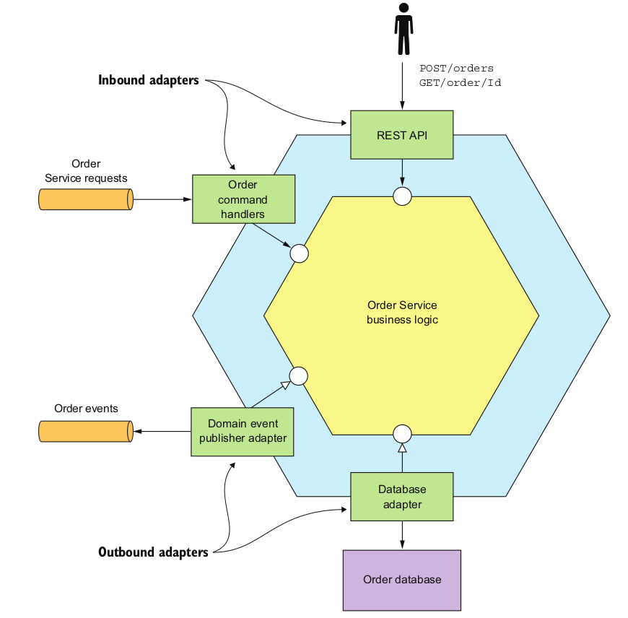

Slide 117
Introduction
La logique métier est généralement la partie la plus complexe du service.
L’organisation des classes doit être la plus appropriée à l’application
Même avec une technologie objet, il y a 2 principaux patterns pour organiser la logique métier d’un service :
  Procédurale : Transaction script pattern,
  Orienté objet : Domain model pattern.

Slide 118
Logique métier
Introduction
Transaction Script Pattern
Patterns Orienté objet
Event Sourcing Pattern

Slide 119
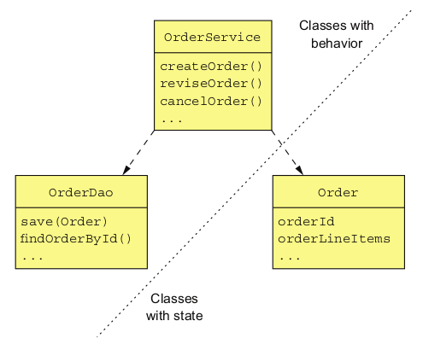
Transaction Script Pattern
Transaction Script Pattern¹ est le plus simple des patterns pour la logique métier.
La logique métier est organisée en procédure. Chaque procédure correspond à une requête possible du système
Les scripts sont typiquement présents dans les classes Services
Inconvénient : Si la logique est complexe, on tend vers un code spaghetti
1. https://martinfowler.com/eaaCatalog/transactionScript.html

Slide 120
Logique métier
Introduction
Transaction Script Pattern
Patterns Orienté objet
Event Sourcing Pattern

Slide 121
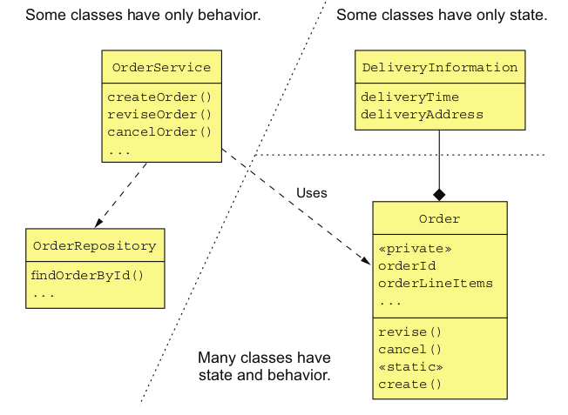
Domain Model Pattern
Domain model Pattern¹ organise la logique métier dans un modèle Objet dont les classes contiennent un état et un comportement
1. https://martinfowler.com/eaaCatalog/domainModel.html

Slide 122
Avantages du Domain Model pattern
Avec ce pattern, les méthodes de la classe service sont généralement simples.
  Elle délègue aux objets de domaine qui contiennent l'essentiel de la logique métier.
Le design est facile à comprendre et à maintenir
  Au lieu de se composer d'une grande classe qui fait tout, il se compose d'un certain nombre de petites classes qui ont chacune un petit nombre de responsabilités.
Le design est plus facile à tester
  Chaque classe peut être testée indépendamment
Le design est plus extensible
  On peut appliquer les patterns Strategy¹ ou Template Method² sur les classes du domaine
1. https://en.wikipedia.org/wiki/Strategy_pattern
2. https://en.wikipedia.org/wiki/Template_method_pattern

Slide 123
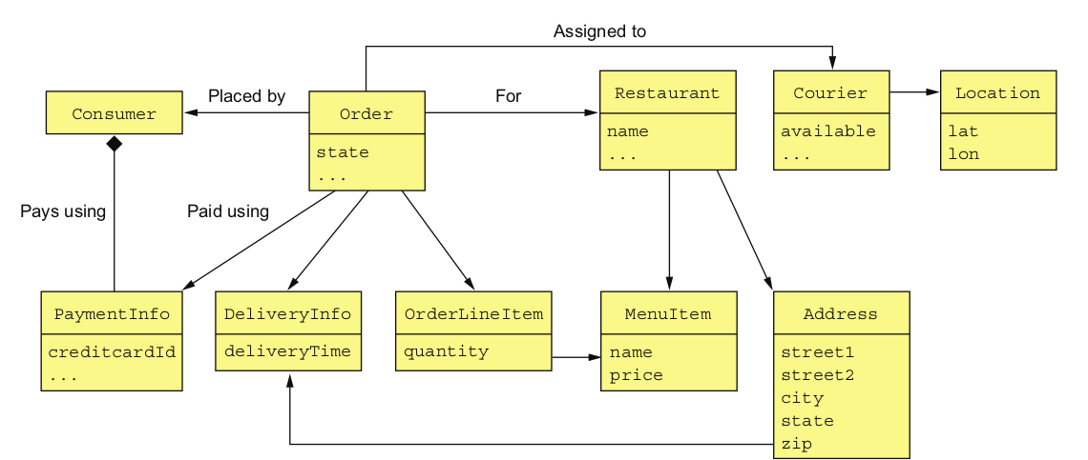
Délimitation du Domain Model
Aggregate Pattern
Un modèle de domaine est un ensemble de classes et de relations entre les classes.
Lors de l’implémentation de la logique métier de la classe Order, quelles relations sont gérées ?
Quelles classes font partie de l’objet Order ?

Slide 124
Frontières floues
L’absence de frontières dans le modèle objet peut créer des problèmes.
Exemple :
  Order a un invariant : Montant minimal
  2 transactions concernant le même Order, travaille au niveau d’un de ces items
    Chacune modifie un item dans l’Order
    Avant chaque transactions, l’invariant est vérifié et si il est respecter. La transaction peut se valider
    Mais au final, on peut se retrouver avec un Order ne respectant plus l’invariant

Slide 125
Aggregate Pattern
Aggregate Pattern¹ : Organise le modèle du domaine comme une collection d’agrégats, i.e. un graphe d’objets traité unitairement
  Un agrégat est constitué d’une entité racine et éventuellement composé d’autres entités ou d’objets valeur
  Les agrégats décomposent un modèle en morceaux, qui sont individuellement plus faciles à comprendre.
  Ils clarifient également la portée des opérations telles que le chargement, la mise à jour et la suppression. Ces opérations agissent sur l'ensemble de l'agrégat.
  La suppression d'un agrégat supprime tous ses objets d'une base de données.
1. https://martinfowler.com/bliki/DDD_Aggregate.html
Voir également https://blog.engineering.publicissapient.fr/2018/06/25/craft-les-patterns-tactiques-du-ddd/

Slide 126
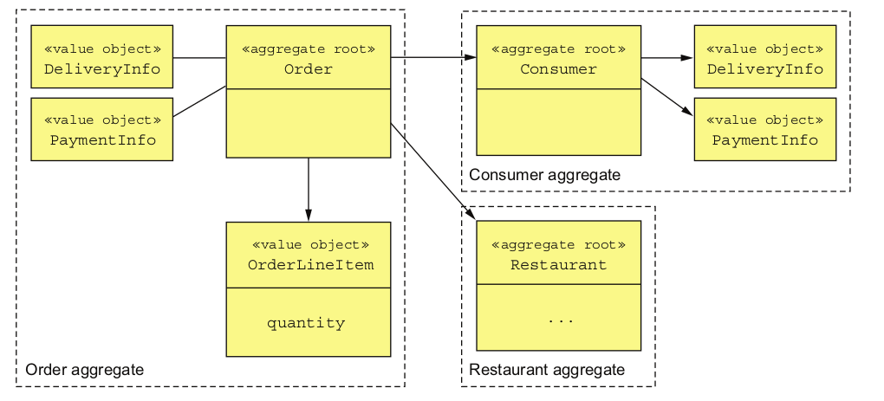
Exemple

Slide 127
Avantages
La mise à jour d'un agrégat entier plutôt que de ses parties résout les problèmes de cohérence
  Les opérations de mise à jour sont appelées sur l'agrégat racine qui applique les invariants.
La concurrence est gérée en verrouillant l'agrégat racine en utilisant, par exemple, un numéro de version ou un verrou au niveau de la base de données
=> Dans DDD, un élément clé de la conception d'un modèle de domaine consiste à identifier les agrégats, leurs limites et leurs racines.
Leur granularité aura des impacts sur la scalabilité de l’application et également la décomposition en micro-service

Slide 128
Règles sur les agrégats
Les agrégats doivent cependant respecter certaines règles :
1. Référencer seulement l’agrégat racine
Cela garantit que l’agrégat puisse toujours vérifier ses invariants.
2. Les références inter-agrégats utilisent les clés primaires.
L'utilisation d'identité plutôt que de références d'objet signifie que les agrégats sont faiblement couplés
3. UNE transaction créé ou met à jour UN agrégat.
Les opérations devant mettre à jour plusieurs agrégats utilisent SAGA

Slide 129
Événements métier
Domain Event Pattern
D’autres parties, (les utilisateurs, les autres services ou les autres composants) sont souvent intéressées par les changements d’états des agrégats.
Par exemple :
  Maintenir la cohérence des données entre les services à l'aide de sagas
  Notifier un service qui gère un réplica que les données source ont changé.
  Notifier une autre application afin de déclencher la prochaine étape d'un processus métier.
  Notifier un composant différent (Par exemple, mettre à jour l’index d’un moteur de recherche)
  Envoi de notifications (messages texte ou e-mails) aux utilisateurs.
  Faire du monitoring ou de l’analyse d’usage

Slide 130
Domain Event Pattern
Domain event Pattern¹ : Un agrégat publie un événement domaine lorsqu’il est créé ou subit un changement significatif
Un événement domaine est nommé à l'aide d'un verbe au participe passé.
Il a en général
  Des propriétés qui caractérisent l'événement.
  Des méta-données comme un ID et un horodatage
  Quelque fois l’agrégat complet concerné
1. https://microservices.io/patterns/data/domain-event.html

Slide 131
Génération et publication des évènements
Les événements doivent être créés puis publiés vers un message broker.
  La création de l’évènement concerne typiquement l’agrégat (Domain Model Pattern)
  Afin que l’agrégat n’ait pas de dépendance sur l’API de messaging, il est souhaitable que la classe Service qui peut profiter de l’injection de dépendance publie le message.
Tout cela fait partie d’une transaction locale qui implique la BD et le message Broker (Transactional Outbox Pattern)

Slide 132
Exemple
// L’agrégat, instancie l’événement
public class Ticket {
public List<DomainEvent> accept(ZonedDateTime readyBy) {
...
this.acceptTime = ZonedDateTime.now();
this.readyBy = readyBy;
return singletonList(new TicketAcceptedEvent(readyBy));
}
}
// Le service connaît l’API de messaging
public class KitchenService {
@Autowired
private TicketRepository ticketRepository;
@Autowired
private DomainEventPublisher domainEventPublisher;
public void accept(long ticketId, ZonedDateTime readyBy) {
Ticket ticket = ticketRepository.findById(ticketId).orElseThrow(() ->
new NotFoundEx(ticketId));
List<DomainEvent> events = ticket.accept(readyBy);
domainEventPublisher.publish(Ticket.class, ticketId, events);
}
Atelier5 : Agrégats et Domain Events

Slide 133
Logique métier
Introduction
Transaction Script Pattern
Patterns Orienté objet
Event Sourcing Pattern

Slide 134
Introduction
Dans les exemples précédents, la logique de publication d'événements est imbriquée avec la logique métier.
La logique métier continue de fonctionner même si un développeur oublie de publier un événement.
  source de bugs ?
Pourrait-on avoir la garantie que dés qu’un agrégat est créé ou mis à jour, un évènement est publié ?

Slide 135
Event sourcing Pattern
Event sourcing Pattern¹ : Persiste un agrégat comme une séquence d’événements du domaine représentant les changements d’état
=> Une application recrée l’état courant d’un agrégat en rejouant les événements
1. http://microservices.io/patterns/data/event-sourcing.html

Slide 136
Bénéfices/Inconvénients
Bénéfices
  Préserve l'historique des agrégats, idéal pour l’audit
  Publie de façon sûre les événements métier, idéal pour les micro-services
Inconvénients
  Temps d’apprentissage long car approche très différente
  Les requêtes sur la base d’événements sont plus difficiles (Voir CQRS Pattern)

Slide 137
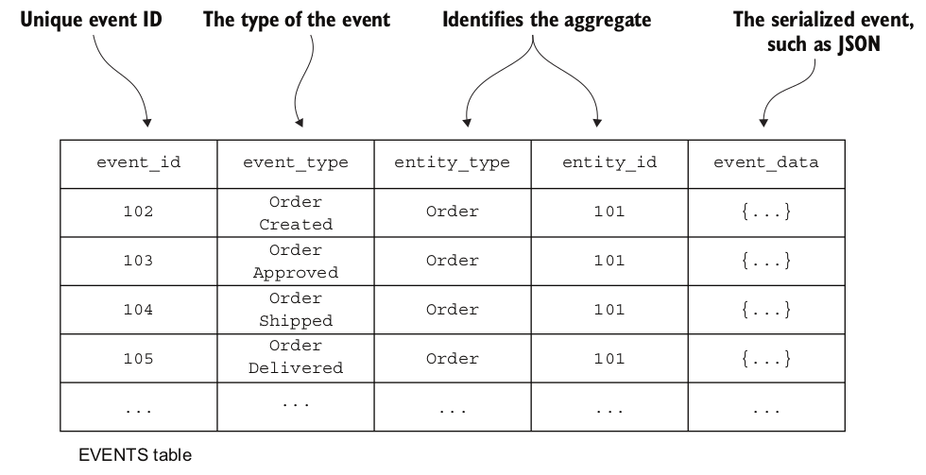
Event Store
Au lieu de stocker l’agrégat dans un schéma traditionnel classique, l’agrégat est stocké sous forme d’événements dans un EventStore

Slide 138
Chargement d’un agrégat
Le chargement d’un agrégat est constitué de plusieurs étapes :
  Charger les événements de l’agrégat
  Créer un agrégat avec le constructeur par défaut
  Rejouer les événements
En programmation fonctionnelle, c’est une fonction reduce

Slide 139
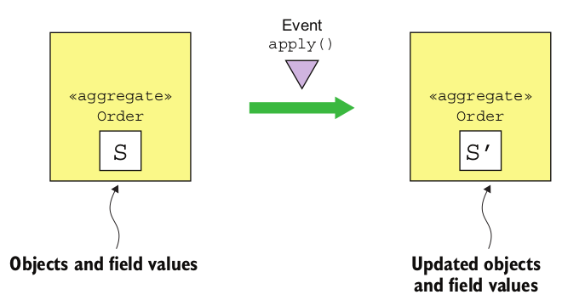
Contraintes sur les événements
Les événements ne sont plus optionnels.
Toute modification ou création de l’agrégat doit se traduire en un événement métier, qu’il n’y ait ou pas des consommateurs
L’événement doit contenir toutes les données que l’agrégat nécessite pour faire sa transition d’état.
=> Certains événements auront peu de données (changement d’un statut) , d’autres beaucoup : Ex. Création initiale de l’agrégat

Slide 140
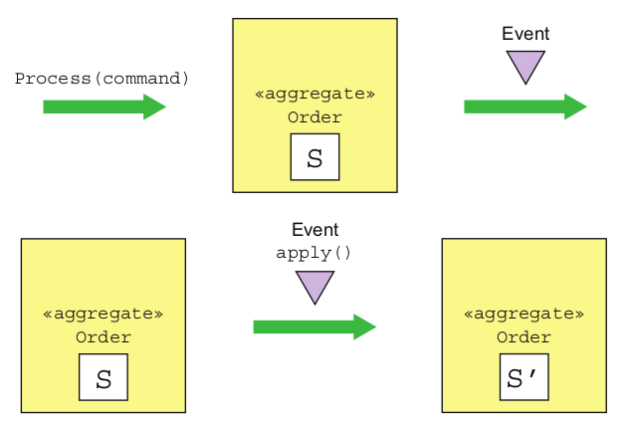
Traitement d’une requête
Le traitement métier des requêtes est également restructuré.
  Les méthodes de commande génèrent déjà l’événement à partir de la commande (ou génère une exception si les règles métier ne sont pas respectées)
  process(command)
  L’événement est ensuite appliqué à l’agrégat (méthode apply)

Slide 141
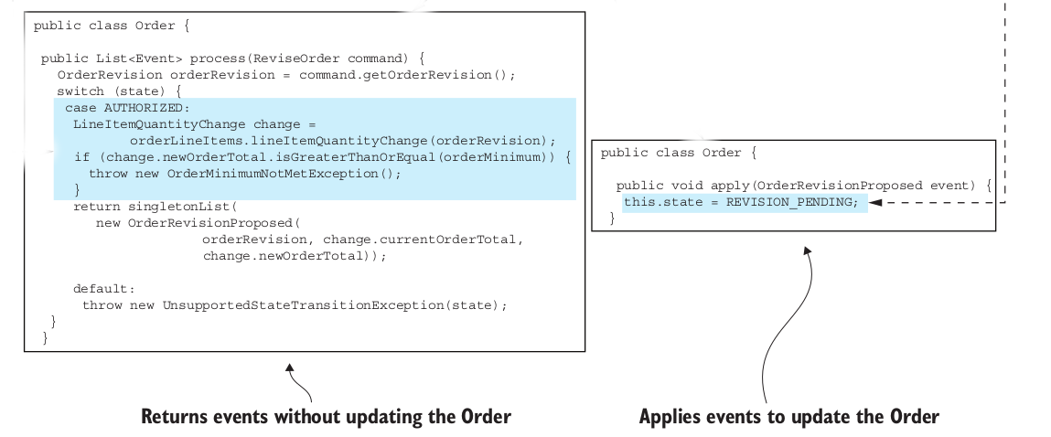
Exemple

Slide 142
Séquences
Création :
  Instancier l’agrégat via constructeur par défaut.
  Appeler process() pour générer les événements de création.
  Mettre à jour l’agrégat en itérant sur les évenements et en appelant leur méthode apply() correspondantes.
  Sauvegarder les événements dans l’event store.
Mise à jour :
  Charger les événements de l’agrégat à partir de l’event store.
  Instancier l’agrégat via constructeur par défaut
  Itérer sur les événements chargés et appeler leurs méthodes apply().
  Invoquer la méthode process() pour générer de nouveaux événements
  Mettre à jour l’agrégat en itérant sur les nouveaux événements et en appelant leur méthode apply() correspondante.
  Sauvegarder les nouveaux événements dans l’event store.

Slide 143
Optimistic-Locking
Un event store peut également utiliser les techniques d’optimistic locking pour gérer des mises à jour concurrentes.
  Lors de l’ajout d’évènement, le store vérifie que l’agrégat n’a pas été modifié entre temps via un n° de version.
  Le n° de version peut tout simplement être le nombre d’événements liés à l’agrégat.

Slide 144
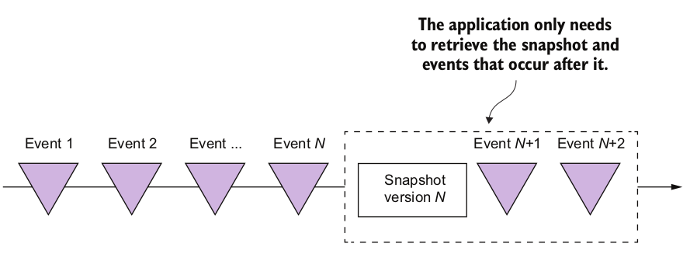
Snapshots
Certains agrégats peuvent avoir de longue durée de vie, et donc un grand nombre d'événements associés.
Afin de pas à avoir à recharger tout l’historique pour reconstruire l’état d’un agrégat, une solution commune est de stocker périodiquement des snapshots.

Slide 145
Évolutivité, upcaster
L'event-sourcing stocke les événements pour toujours, cependant la structure des événements change avec les évolutions de l’application.
=> Certains changements sont compatibles (ajout d’une nouvelle colonne) d’autres non (suppression ou renommage)
Afin de gérer, les changements incompatibles, un composant, appelé upcaster, met à jour des événements individuels d'une ancienne version vers une version plus récente.
L’event store lui n’est pas migré à la différence d’une BD traditionnelle

Slide 146
Bénéfices
Publie de façon sûre les événements métier et fournit un audit log fiable.
La persistance et la notification ne font plus qu’un
Préserve l’historique des agrégats.
On peut se repositionner sur un état passé.
Évite le problème du passage entre BD et Objet (O/R impedance mismatch problem).
Les événements sont de simples Objets JSON
Fournit aux développeurs une machine à remonter le temps
Correction de bugs à posteriori !!

Slide 147
Inconvénients
Modèle de programmation différent avec une courbe d'apprentissage pas évidente
Complexité d'une application basée sur la messagerie.
Attention au doublons (At-least-once des message brokers) !! Idempotence
L'évolution des événements peut être délicate.
Services dépendants doivent rapidement s’adapter avec des upcasters
La suppression de données est délicate.
Comment être en accord avec le droit européen¹ donnant à tous citoyen le droit d’effacer ses données. L’email de la personne est peut être dans plein d’évènements de l’EventStore
Le requêtage de l’event-store est difficile.
Obliger d’utiliser l’approche CQRS
1.https://gdpr-info.eu/art-17-gdpr/

Slide 148
Sagas et Event-Sourcing
Les services distribués ont souvent besoin d'initier et de participer à des sagas pour maintenir la cohérence des données entre les services.
L’event-sourcing facilite l'utilisation des sagas basées sur la chorégraphie.
  Les participants échangent les événements de domaine émis par leurs agrégats.
  Les agrégats de chaque participant gèrent les événements en traitant des commandes et en émettant de nouveaux événements

Slide 149
Requêtage
API Composition Pattern
CQRS Pattern

Slide 150
Introduction
Les requêtes doivent souvent récupérer des données dispersées parmi les bases de données appartenant à plusieurs services.
2 patterns principaux :
  API composition pattern : La plus simple des approches consiste à développer un service combinant plusieurs résultats provenant de différents services.
  Command query responsibility segregation (CQRS) pattern : Plus puissant mais plus complexe, il maintient des vues dédiées aux requêtes

Slide 151
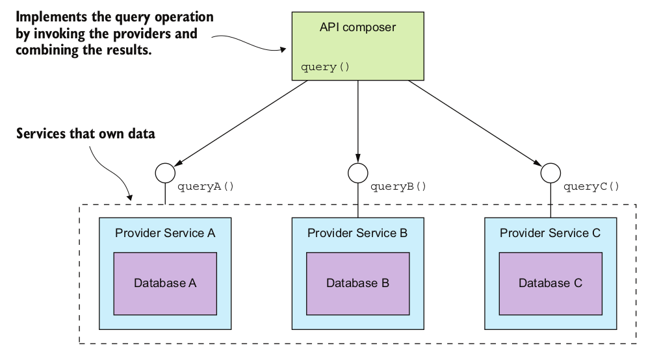
API Composition Pattern
http://microservices.io/patterns/data/api-composition.html

Slide 152
API Composition
C’est le pattern le plus simple à mettre en place et qu’il faut privilégier.
Attention cependant :
  Il se peut que l’agrégateur soit obligé d’effectuer une jointure mémoire sur de large volumes de données
  Certaines opérations de requêtage ne peuvent pas être implémentées par ce pattern

Slide 153
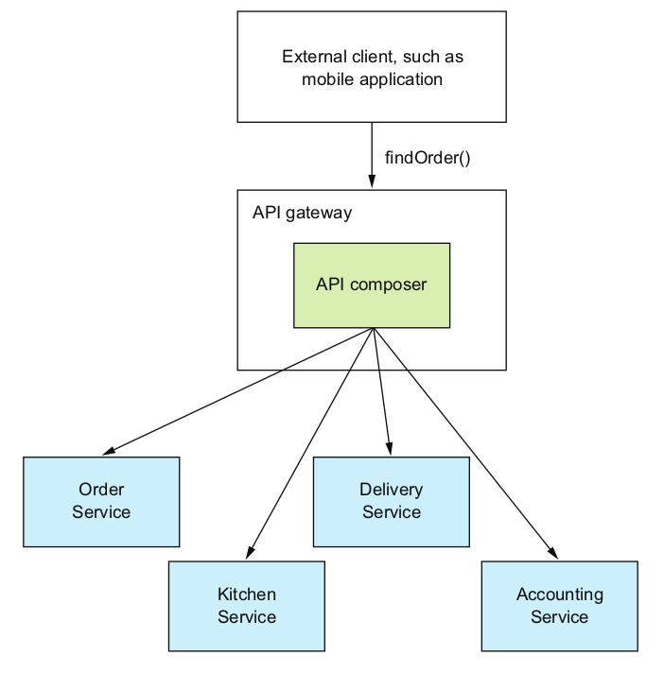
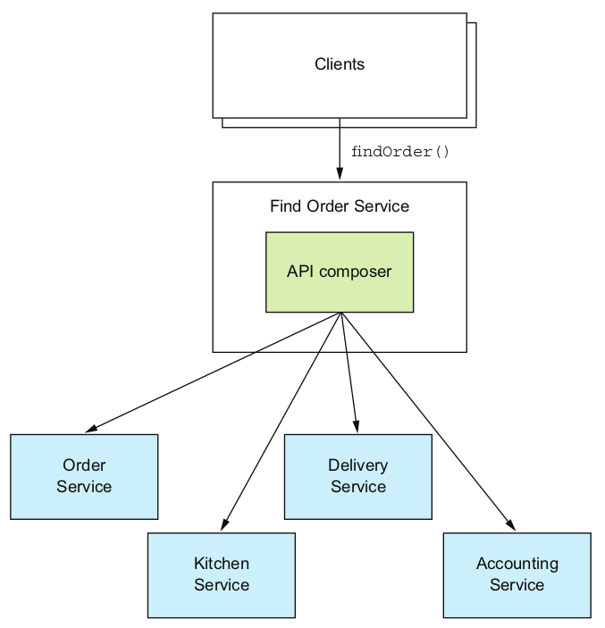
Composer
Ou placer le Composer ?
Généralement dans une Gateway ou un service dédié
Le modèle de programmation ?
Modèle réactif bien sûr

Slide 154
Inconvénients
Avantages de la simplicité mais :
Surcharge des traitements
A la différence des monolithiques, la requête est composées de plusieurs requêtes et de la composition mémoire
Réduction de la disponibilité :
Plus de services impliqués, plus de services susceptibles d’être en panne.
=> Utilisation de cache ?
Manque de cohérence de données :
Au moment de la requête, certains services sont peut être en cours d’une SAGA et peuvent avoir des données incohérentes

Slide 155
Requêtage
API Composition Pattern
CQRS Pattern

Slide 156
CQRS
Command query responsibility segregation Pattern¹ : Implémenter une requête qui a besoin des données de plusieurs services en utilisant des événements pour conserver une vue en lecture seule qui réplique les données des services.
CQRS maintient une ou plusieurs vues des bases de données qui implémentent une ou plusieurs requêtes de l'application
1. http://microservices.io/patterns/data/cqrs.html

Slide 157
Motivation pour CQRS
Imaginer une requête qui prend un filtre dont les attributs ne concernent pas tous les services.
  Par ex : Rechercher les commandes depuis une certaine date dont le restaurant associé ou les entrées du menu correspond au mot clé «mafé »
Ce type de requête est très difficile à implémenter via le pattern API composition, il va en tout cas l’obliger à parcourir un très large jeu de données

Slide 158
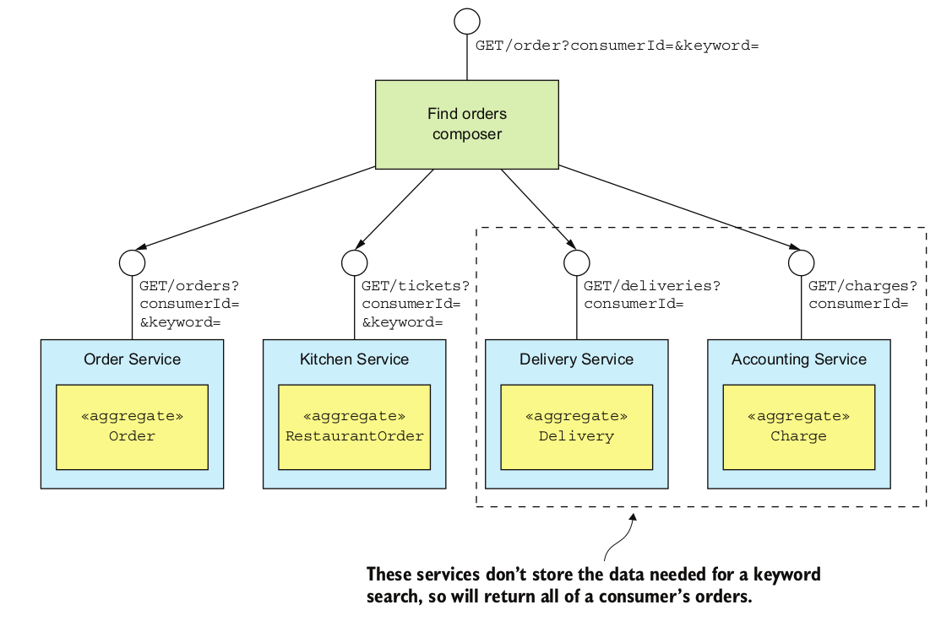
Problème de l’API Composition Pattern

Slide 159
Autre motivation pour CQRS
Même si la requête ne concerne qu’un seul service, elle peut être difficile à implémenter avec une simple BD :
  Recherche full-texte
  Recherche géo-spatial
Dans ce cas, le service impliqué doit stocker les informations dans d’autres support de persistance que la BD et s’assurer que les 2 supports restent cohérents
Cela revient à maintenir la cohérence entre des données répliquées => CQRS

Slide 160
Motivation pour CQRS
Dernière motivation pour CQRS : la séparation des responsabilités (Separation Of Concerns)
  Soit 2 services OrderService et RestaurantService s’occupant de leurs agrégats respectifs.
  OrderService aimerait avoir une requêtes recherchant les restaurants disponibles pour un Order spécifique.
  A priori, ce n’est pas à RestaurantService d’implémenter la logique de requête demandé par OrderService

Slide 161
CQRS
CQRS, comme son nom l'indique, est une question de séparation de responsabilité: Il sépare les commandes (opération d’écriture) des requêtes (lecture)
Il divise le modèle de données en 2 :
  1 pour les opérations CUD (Create, Update, Delete)
  1 pour les opérations de requêtage (R)

Slide 162
Fonctionnement
Dans une architecture basée sur CQRS, le modèle de domaine côté commande
  gère les opérations CRUD et est mappé à sa propre base de données.
  gère des requêtes simples, telles que des requêtes basées sur une clé primaire sans jointure.
  publie des événements de domaine chaque fois que ses données changent
Le modèle de requête distinct :
  gère les requêtes non triviales.
  utilise une BD adaptées aux requêtes qu'il doit prendre en charge.
  comporte des gestionnaires d'événements qui s'abonnent aux événements de domaine et mettent à jour sa base de données.
  Plusieurs modèles de requête peuvent exister, un pour chaque type de requête.

Slide 163
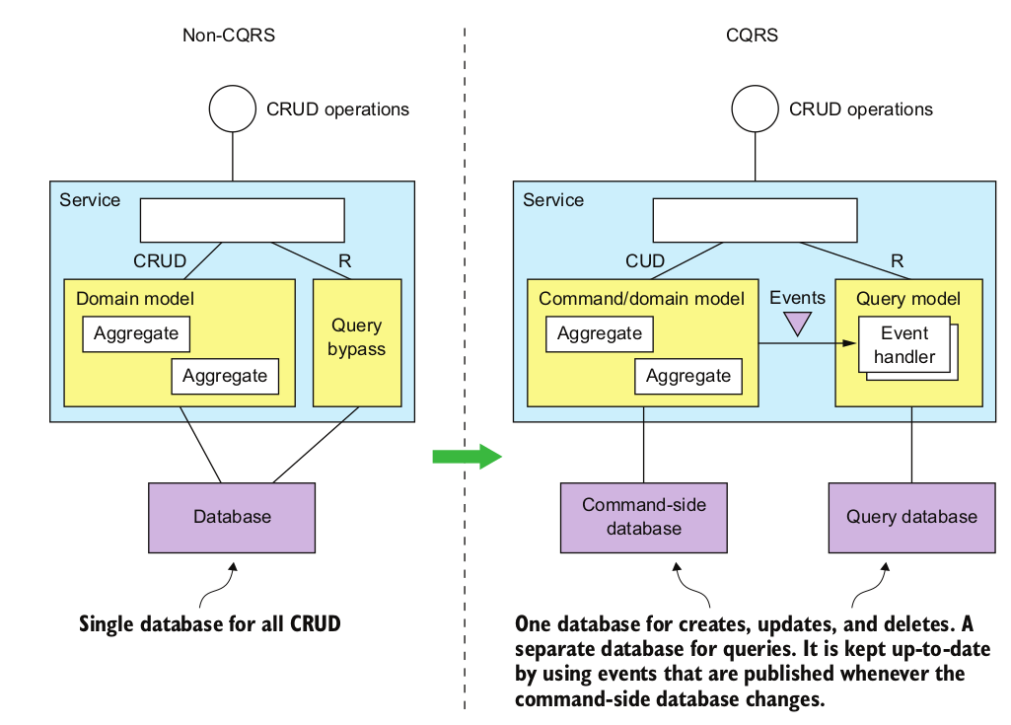
Non-CQRS vs CQRS

Slide 164
Service Query-only
CQRS peut être appliqué au sein d'un service, mais également utiliser pour définir des services de requête.
Un service de requête a une API composée uniquement d'opérations de requête.
Il implémente des opérations d'interrogation en interrogeant une base de données qu'il tient à jour en s'abonnant aux événements publiés par un ou plusieurs autres services.

Slide 165
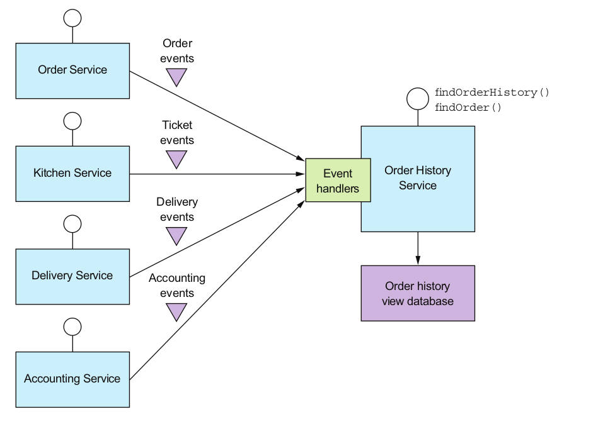
Exemple

Slide 166
Bénéfices de CQRS
Permet la mise en œuvre efficace des requêtes dans une architecture de microservices
Implémente efficacement des requêtes qui font intervenir plusieurs services
Permet la mise en œuvre efficace de diverses requêtes
Requêtes full-text, requête géo-spatial, IA
Rend l'interrogation possible dans une application basée sur EventSourcing
EventSourcing ne permet que les requêtes basées sur les clés-primaires, CQRS est alors une obligation
Améliore la séparation des responsabilités
Chaque micro-service se consacre exclusivement à ses propres responsabilités métier

Slide 167
Inconvénients de CQRS
Architecture plus complexe
Code nécessaire pour mettre à jour les vues, exploitation de plusieurs technologies de stockage
Obliger de traiter avec le délai de réplication (replication lag)
Les opérations d’écriture sont visibles dans les requêtes après le temps de traitement des événements.

Slide 168
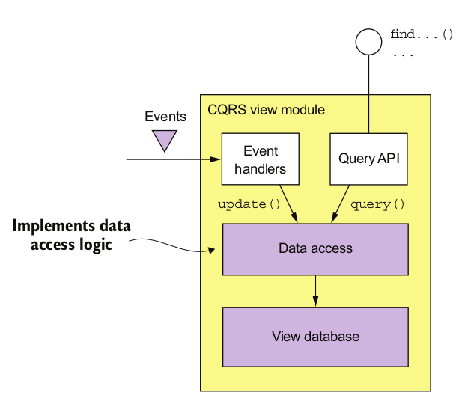
Design d’un QueryService

Slide 169
Choix de design
Lors de la mise en place des services de requêtage, plusieurs choix doivent être fait :
  Choix de la base : En fonction des types de requêtes que l’on doit supporter : NoSQL, Full-Text, SQL
  Module DAO : Gestion de la concurrence des mises à jour, Idempotence des gestionnaires d’événements ou détection de doublons, Gestion du lag

Slide 170
Évolutivité
De nouvelles vues ou des mises à jour de vue apparaîtront lors des évolutions de l’application.
A priori, le nouveau schéma de vue doit être recréé à partir de la base des événements. Le problème c’est que le message broker n’est pas là pour stocker indéfiniment tous les événements¹ et que ce traitement peut devenir très long
  Utilisation de base d’événements archivés BigData
  Construction incrémentale des vues avec des snapshots
1. Même Kafka a généralement une période de rétention limitée
Atelier : API Composition et CQRS

Slide 171
API Externes
API gateway pattern

Slide 172
Introduction
L’architecture micro-service a potentiellement de nombreux clients différents (Application Mobile, Web, Applications de partenaires, …) qui nécessitent différentes données.
Il est donc difficile d’offrir une API unique qui conviennent à tous les clients

Slide 173
Inconvénients des appels directs
L’invocation directe des services par les clients a de nombreux inconvénients :
  Les APIs des services ayant une granularité fine, cela oblige les clients à faire plusieurs requêtes pour récupérer les données dont ils ont besoin
  Le manque d'encapsulation dû au fait que les clients connaissent chaque service et son API rend difficile le changement d'architecture et d'API.
  Les services peuvent utiliser des mécanismes IPC qui ne sont pas pratiques pour des clients à l’extérieur du firewall

Slide 174
API Gateway Pattern
API gateway Pattern¹ : Implémente un service qui est le point d’entrée de l’application micro-service pour les clients externes
Le service API Gateway est alors responsable du routage des requêtes, de la composition d’API, de la traduction de protocole, de l’authentification et d’autres fonctions
Similaire au pattern Facade en Objet
1. http://microservices.io/patterns/apigateway.html

Slide 175
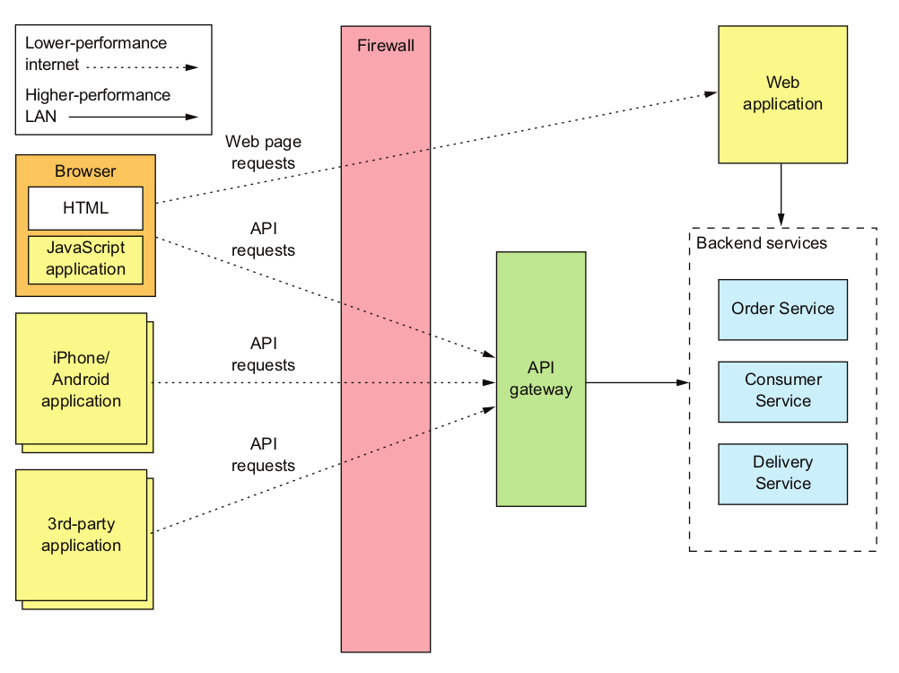
API Gateway

Slide 176
Fonctions de la Gateway
Routage : En fonction d’un table de routage, la gateway transfère les requêtes aux services backend. La table de routage peut s’appuyer sur tous les composants HTTP (URL, entêtes, paramètres de requêtes)
Composition d’API : Plusieurs appels vers les services backend sont alors agrégés
Traduction de protocoles : Traduction de requêtes GraphQL en requêtes REST par exemple
API spécifique par clients : La gateway n’offre pas la même API pour un mobile que pour les partenaires externes
Fonctions transverses (edge functions)¹ : Implémentation de l’authentification, de l’autorisation, du cache, du log de requêtes, ….
1. On peut également implémenter ces fonctions dans un service dédié en amont de la gateway

Slide 177
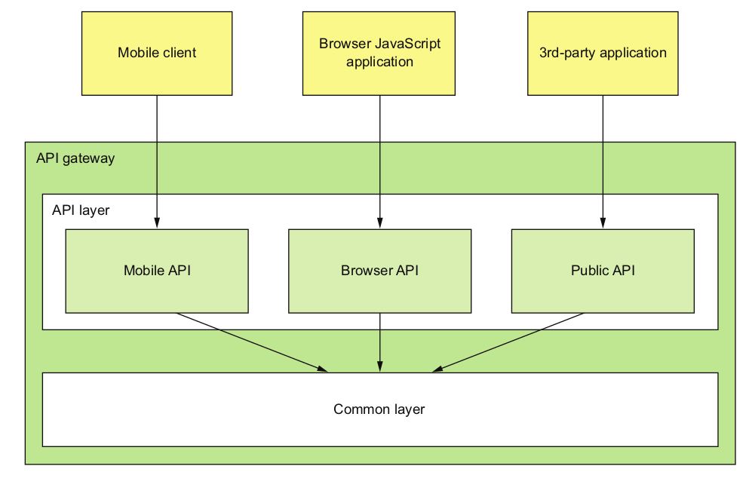
Design de la Gateway
Chaque opération de l’API est :
soit un simple routage
Soit une composition

Slide 178
Organisation
Qui est responsable du développement et de l’exploitation de la gateway ?
Une approche efficace, promue par Netflix, consiste de confier le module API d’un client à l’équipe responsable du code client (les équipes d'API mobiles, Web Javascript, ...).
Une équipe Gateway est responsable du module Commun et de l’exploitation de la gateway.
Lorsqu'une équipe cliente doit modifier son API, elle committe ses modifications dans le référentiel source de la Gateway et une pipeline de déploiement continue valide la cohérence.

Slide 179
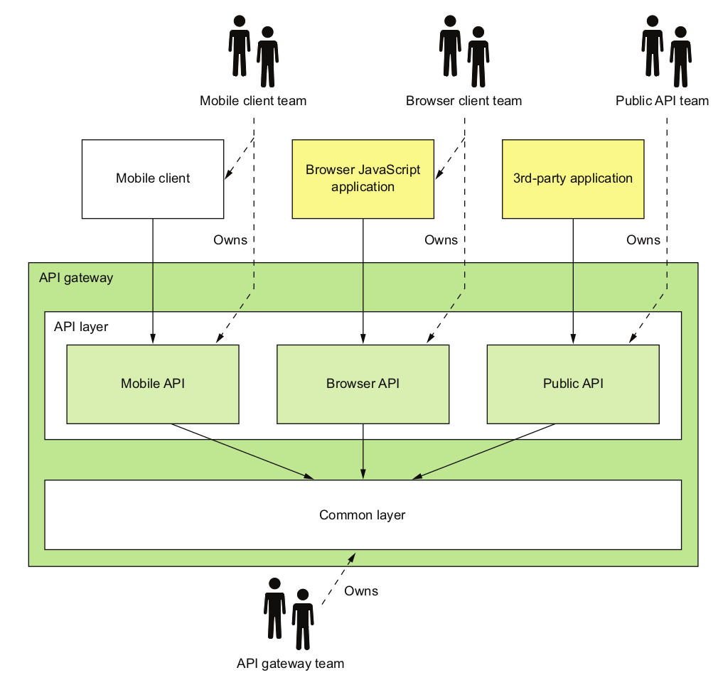
Organisation

Slide 180
Backends for frontends Pattern
L’organisation précédente est contraire aux principes des micro-services. Chaque équipe doit être indépendante.
=>Backends for frontends Pattern¹ : Implémenter une gateway différente pour chaque type de client.
1. http://microservices.io/patterns/apigateway.html

Slide 181
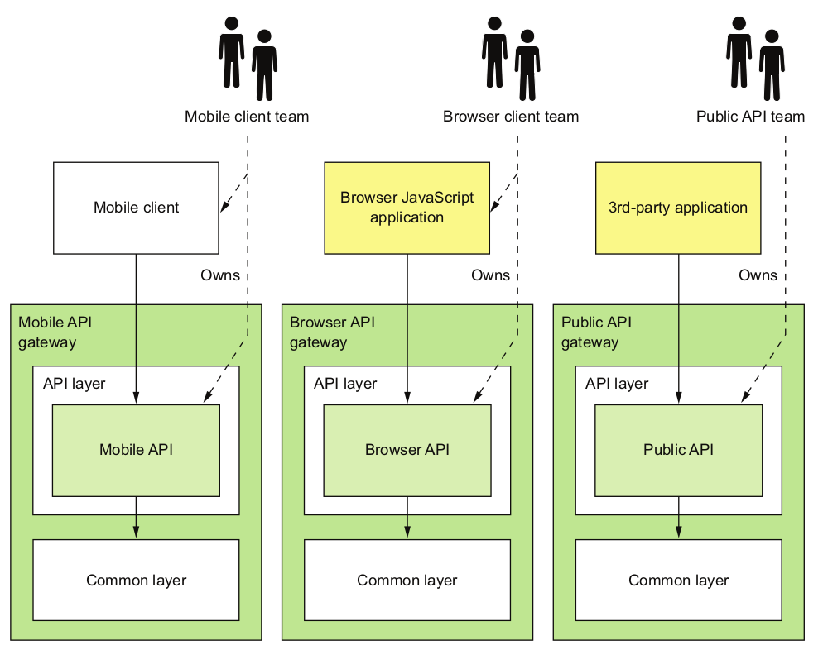

Slide 182
Alternatives à REST
Un autre alternative afin que chaque client puisse avoir sa propre API est d’utiliser des technologies comme GraphQL ou Netflix Falcor.
  Ces technologies sont des alternatives au modèle REST.
Le client peut demander le graphe de données qu’il veut obtenir dans sa requête

Slide 183
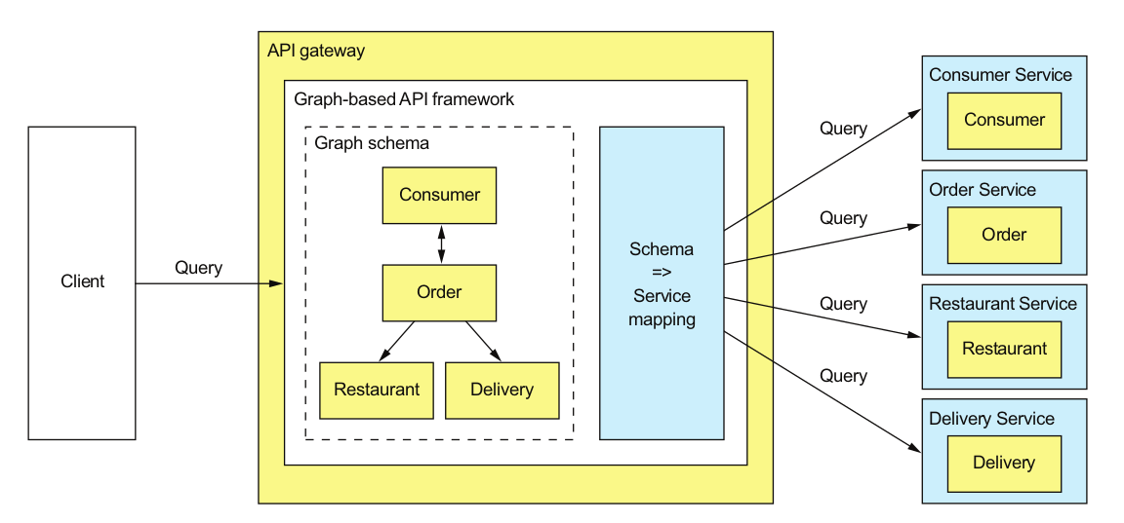
Exemple GraphQL Gateway
https://medium.com/swlh/building-graphql-gateway-with-springboot-framework-251f92cdc99e
https://github.com/joaquin-alfaro/graphql-gateway

Slide 184
Bénéfices / Inconvénients
Bénéfices
Encapsule la structure interne de l’application
Réduit les aller-retours entre le client et l’application
Inconvénients
Un autre service hautement disponible à exploiter
Risque de goulot d’étranglement
Une mise à jour des APIs backend nécessite une mise à jour des APIS de la gateway

Slide 185
Design issues
Performance et scalabilité : Modèle réactif plus approprié
Composition API : Effectuer si possible les requêtes en parallèle. Encore une fois modèle réactif
Traiter les dysfonctionnements : Répliquer la gateway, appliquer le circuit breaker pattern
Doit respecter les mêmes principes que les services backend : Se baser sur un service de discovery et offrir des points d’observabilité
Atelier8 : API Gateway

Slide 186
Tests
Introduction
Tests unitaires
Tests d’intégration
Tests Composant
Test End To End

Slide 187
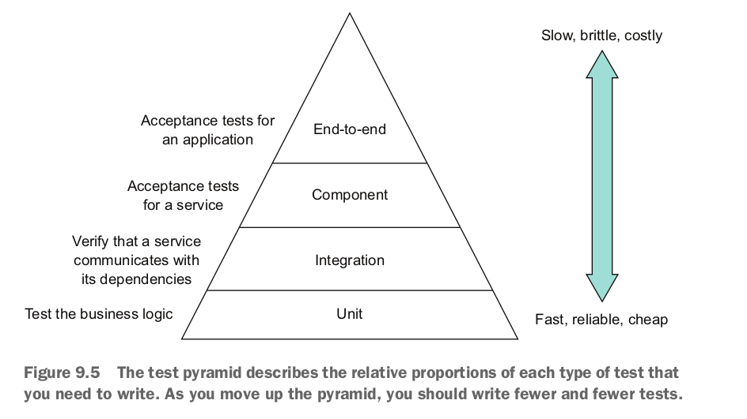
Pyramide des tests

Slide 188
Consumer-driven contract
Les micro-services ont beaucoup d’interactions entre eux
Les tests end-2-end sont longs et coûteux
Besoin de tester les services en isolation
=> Consumer-driven contract testing

Slide 189
Tests
Introduction
Tests unitaires
Tests d’intégration
Tests Composant
Test End To End

Slide 190
Tests unitaires
Il existe deux types de tests unitaires¹ :
  Test unitaire solitaire : teste une classe en isolation avec des mock-objects
  Test unitaire sociable : teste une classe avec ses dépendances
Les responsabilités de la classe et son rôle dans l'architecture du service déterminent quel type de test à utiliser.
1. https://martinfowler.com/bliki/UnitTest.html

Slide 191
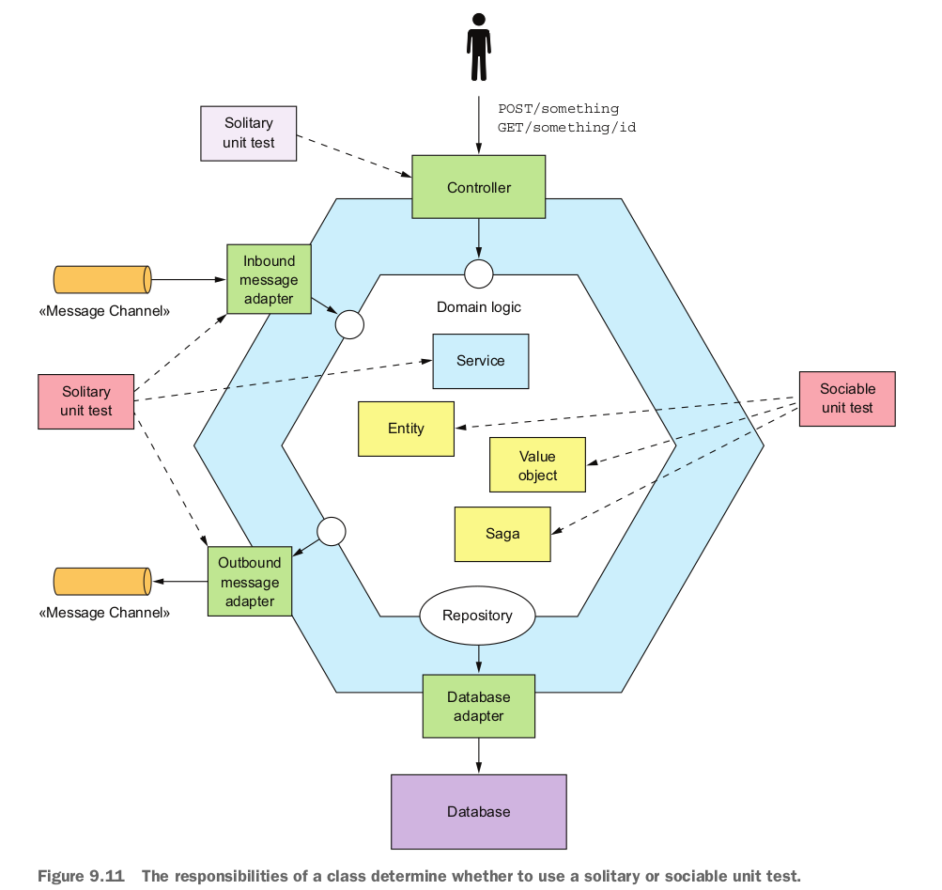

Slide 192
Tests des sagas
Un test d’une classe saga vérifie la séquence de messages envoyée aux participants de la saga.
Les tests doit couvrir les différents scénarios.
  Le scénario ou la SAGA est validée
  Les scénarios de rollback.

Slide 193
Exemple Saga
@Test
public void shouldCreateOrder() {
given()
.saga(new CreateOrderSaga(kitchenServiceProxy),
new CreateOrderSagaState(ORDER_ID,CHICKEN_VINDALOO_ORDER_DETAILS))
.expect() // Vérification de l’envoi vers ConsumerService
.command(new ValidateOrderByConsumer(CONSUMER_ID,ORDER_ID, CHICKEN_VINDALOO_ORDER_TOTAL))
.to(ConsumerServiceChannels.consumerServiceChannel)
.andGiven()
.successReply() // Consumer Service a bien répondu
.expect() // Vérification du bon message à KitchenService
.command(new CreateTicket(AJANTA_ID, ORDER_ID, null))
.to(KitchenServiceChannels.kitchenServiceChannel);
}

Slide 194
Exemple Service (1)
// Créer des mocks pour les dépendances et initialiser le service
@Before
public void setup() {
orderRepository = mock(OrderRepository.class);
eventPublisher = mock(DomainEventPublisher.class);
restaurantRepository = mock(RestaurantRepository.class);
createOrderSagaManager = mock(SagaManager.class);
cancelOrderSagaManager = mock(SagaManager.class);
reviseOrderSagaManager = mock(SagaManager.class);
orderService = new OrderService(orderRepository, eventPublisher,
restaurantRepository, createOrderSagaManager,
cancelOrderSagaManager, reviseOrderSagaManager);
}

Slide 195
Exemple Service (2)
@Test
public void shouldCreateOrder() {
// Configuration des mocks
when(restaurantRepository.findById(AJANTA_ID)).thenReturn(Optional.of(AJANTA_RESTAURANT_);
when(orderRepository.save(any(Order.class))).then(invocation -> {
Order order = (Order) invocation.getArguments()[0];
order.setId(ORDER_ID); return order;});
// Appel de la méthode
Order order = orderService.createOrder(CONSUMER_ID,AJANTA_ID, CHICKEN_VINDALOO_MENU_ITEMS_AND_QUANTITIES);
// Vérification des appels vers les dépendances
verify(orderRepository).save(same(order));
verify(eventPublisher).publish(Order.class, ORDER_ID,singletonList(new OrderCreatedEvent(CHICKEN_VINDALOO_ORDER_DETAILS)));
verify(createOrderSagaManager).create(new CreateOrderSagaState(ORDER_ID,CHICKEN_VINDALOO_ORDER_DETAILS),
Order.class, ORDER_ID);
}

Slide 196
Exemple Contrôleur
@Before
public void setUp() throws Exception {
// Mocker les dépendances
orderService = mock(OrderService.class);
orderRepository = mock(OrderRepository.class);
orderController = new OrderController(orderService, orderRepository);
}
@Test
public void shouldFindOrder() {
// Configurer le mock
when(orderRepository.findById(1L))
.thenReturn(Optional.of(CHICKEN_VINDALOO_ORDER_);
// Le Test
given().
standaloneSetup(configureControllers(new OrderController(orderService, orderRepository))).
when().
get("/orders/1").
then(). // Vérification du statut et du corps de la réponse
statusCode(200).
body("orderId",equalTo(new Long(OrderDetailsMother.ORDER_ID).intValue())).
body("state", equalTo(OrderDetailsMother.CHICKEN_VINDALOO_ORDER_STATE.name())).
body("orderTotal", equalTo(CHICKEN_VINDALOO_ORDER_TOTAL.asString()))

Slide 197
Exemple gestionnaire de message
@Before
public void setUp() throws Exception {
// Mock des dépendances
orderService = mock(OrderService.class);
orderEventConsumer = new OrderEventConsumer(orderService);
}
@Test
public void shouldCreateMenu() {
given().
eventHandlers(orderEventConsumer.domainEventHandlers()).
When(). // Publication d’un événement
aggregate("ftgo.restaurantservice.domain.Restaurant",AJANTA_ID)
.publishes(new RestaurantCreated(AJANTA_RESTAURANT_NAME,AJANTA_RESTAURANT_MENU))
then(). // Vérification que le handler a appelé la bonne méthode
verify(() -> {
verify(orderService).createMenu(AJANTA_ID,
new RestaurantMenu(RestaurantMother.AJANTA_RESTAURANT_MENU_ITEMS));
}) ;
}

Slide 198
Tests
Introduction
Tests unitaires
Tests d’intégration
Tests Composant
Test End To End

Slide 199
Tests d’intégration
Les tests d'intégration doivent vérifier qu'un service peut communiquer avec ses clients et ses dépendances (BD, Message Broker).
Mais plutôt que de tester des services entiers, la stratégie consiste à tester les classes d'adaptateur implémentant la communication individuellement
  Tester les classes Repository
  Tester si les événements sont correctement publiés
  Tester si les interactions entre services sont correctes

Slide 200
Tests auto-configurés Spring
Certains frameworks facilitent les tests d’intégration.
Par exemple, Spring propose des annotations permettant de facilement isoler une couche de l’application lors de l’exécution du test :
  @DataJpaTest : Couche de persistance. Test interaction avec BD
  @RestClientTest : Les appels aux autres services , ...

Slide 201
Exemple Repository
// La base doit être provisionnée,
// par exemple via Docker compose Gradle Plugin ou base embarquée
@Test
public void shouldSaveAndLoadOrder() {
Long orderId = transactionTemplate.execute((ts) -> {
Order order = new Order(CONSUMER_ID, AJANTA_ID, CHICKEN_VINDALOO_LINE_ITEMS);
orderRepository.save(order);
return order.getId();
});
transactionTemplate.execute((ts) -> {
Order order = orderRepository.findById(orderId).get();
assertEquals(OrderState.APPROVAL_PENDING, order.getState());
assertEquals(AJANTA_ID, order.getRestaurantId());
assertEquals(CONSUMER_ID, order.getConsumerId().longValue());
assertEquals(CHICKEN_VINDALOO_LINE_ITEMS, order.getLineItems());
return null;
});
}
Atelier8.1 : DataJpaTest

Slide 202
Tests
Introduction
Tests unitaires
Tests d’intégration
Tests Composant
Test End To End

Slide 203
Tests de composant
Les tests de composants sont les tests d’acceptation d’un service, i.e. le service remplit son contrat.
Ce sont donc des tests black box qui vérifient le bon comportement d’un service à travers son API
Le test du service est cependant en isolation, les services dépendants sont mockés

Slide 204
Consumer Driven Contract Test
Consumer-driven contract test Pattern¹ : Vérifier que la « forme » de l'API d'un service répond aux attentes du consommateur.
Dans le cas REST, le test de contrat vérifie que le fournisseur implémente un point de terminaison qui :
  A la méthode et le chemin HTTP attendus
  Accepte les entêtes attendus
  Accepte un corps de requête, le cas échéant
  Renvoie une réponse avec le code d'état, les entêtes et le corps attendus
1. http://microservices.io/patterns/testing/service-integration-contract-test.html

Slide 205
Spécification par l’exemple
Le Consumer-driven Contract définit les interactions entre un fournisseur et un consommateur via des exemples¹, i.e les contrats
Chaque contrat consiste en des exemples de messages échangés durant une interaction
1. Les exemples font partie de OpenAPI 3.0

Slide 206
Différents contrats
La structure d'un contrat dépend du type d'interaction entre les services
  REST : Des exemples de requêtes HTTP et les réponses attendues
  Publish/subscribe : Les événements du domaine
  Requêtes /réponses asynchrones : Message de commande et de réponse

Slide 207
Spring Cloud Contract
Spring Cloud Contract est un projet qui permet d’adopter une approche Consumer Driven Contract
A partir d’une spécification d’interaction entre un producteur/serveur et consommateur/client, cela permet
  De générer des tests d’acceptation côté producteur
  De créer des mocks serveur pour les tests côté consommateur

Slide 208
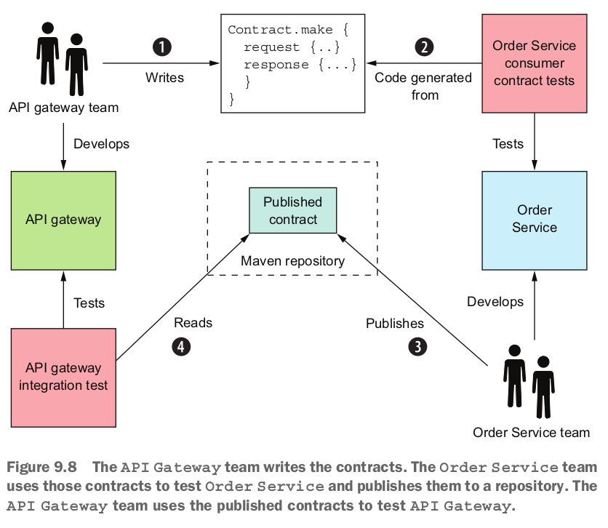
Process

Slide 209
Exemple Groovy
import org.springframework.cloud.contract.spec.Contract
Contract.make {
description "should return even when number input is even"
request{
method GET()
url("/validate/prime-number") {
queryParameters {
parameter("number", "2")
}
}
}
response {
body("Even")
status 200
}
}

Slide 210
Exemple :
Génération des tests d’acceptation côté producteur
public class ContractVerifierTest extends BaseTestClass {
@Test
public void validate_shouldReturnEvenWhenRequestParamIsEven() throws Exception {
// given:
MockMvcRequestSpecification request = given();
// when:
ResponseOptions response = given().spec(request)
.queryParam("number","2")
.get("/validate/prime-number");
// then:
assertThat(response.statusCode()).isEqualTo(200);
// and:
String responseBody = response.getBody().asString();
assertThat(responseBody).isEqualTo("Even");
}

Slide 211
Utilisation du mock serveur côté Consommateur
@RunWith(SpringRunner.class)
@SpringBootTest(webEnvironment = SpringBootTest.WebEnvironment.MOCK)
@AutoConfigureMockMvc
@AutoConfigureJsonTesters
@AutoConfigureStubRunner(
stubsMode = StubRunnerProperties.StubsMode.LOCAL,
ids = "com.baeldung.spring.cloud:spring-cloud-contract-producer:+:stubs:8090")
public class BasicMathControllerIntegrationTest {
@Autowired
private MockMvc mockMvc;
@Test
public void given_WhenPassEvenNumberInQueryParam_ThenReturnEven()
throws Exception {
mockMvc.perform(MockMvcRequestBuilders.get("/calculate?number=2")
.contentType(MediaType.APPLICATION_JSON))
.andExpect(status().isOk())
.andExpect(content().string("Even"));
}
}

Slide 212
Interactions Publish/Subscribe
La spécification inclut le nom du canal de communication et la structure des messages.
Le contrat spécifie des exemples de message

Slide 213
Contrat
org.springframework.cloud.contract.spec.Contract.make {
label 'orderCreatedEvent'
input {
triggeredBy('orderCreated()')
}
outputMessage {
sentTo('order-channel')
body('''{"orderDetails":{"lineItems":[{"quantity":5,"menuItemId":"1",
"name":"Chicken Vindaloo",
"price":"12.34","total":"61.70"}],
"orderTotal":"61.70",
"restaurantId":1,
"consumerId":1511300065921},"orderState":"APPROVAL_PENDING"}''')
headers {
header('event-aggregate-type','orderservice.domain.Order')
header('event-aggregate-id', '1')
}
}
}

Slide 214
Exécution des tests de composants
Pour exécuter les tests de composants, il faut disposer des infrastructures (BD, Message Broker) et de mock des services
Pour les infrastructures, les alternatives sont :
  Utiliser des BD/Message Broker in-memory
  Attention on n’est plus dans les conditions de production
  Utiliser des images docker pour démarrer les services nécessaires
  Plus lourd à mettre en place
Pour mocker les services dépendants, on peut utiliser les approches Consumer Driven Contract ou directement WireMock
Atelier8.2 : Spring Cloud Contract

Slide 215
Tests
Introduction
Tests unitaires
Tests d’intégration
Tests Composant
Test End To End

Slide 216
Tests end-2-end
Les tests de bout en bout doivent exécuter l'intégralité de l'application, y compris tous les services d'infrastructure requis
=> docker-compose peut-être intéressant
=> Ou déploiement sur un environnement d’intégration via Pipeline CI
Ce sont des tests black-box qui peuvent également utiliser la syntaxe Gherkin (tests en langage métier)

Slide 217
Exemple Gherkin
Feature: Place Order
As a consumer of the Order Service
I should be able to place an order
Scenario: Order authorized
Given a valid consumer
Given using a valid credit card
Given the restaurant is accepting orders
When I place an order for Chicken Vindaloo at Ajanta
Then the order should be APPROVED
And an OrderAuthorized event should be published
Scenario: Order rejected due to expired credit card
Given a valid consumer
Given using an expired credit card
Given the restaurant is accepting orders
When I place an order for Chicken Vindaloo at Ajanta
Then the order should be REJECTED
And an OrderRejected event should be published
...

Slide 218
Cucumber
Cucumber est un framework de test automatisé qui exécute des tests écrits en Gherkin. Disponible dans une variété de langages, dont Java.
  Avec Java, les développeurs écrivent des classes de définitions d'étape,
  Les classes sont composées de méthodes qui définissent la signification de chaque étape du test.
  Les méthodes sont annotées avec @Given , @When , @Then ou @And plus un attribut qui est généralement une expression régulière, que Cucumber match avec la formulation Gherkin

Slide 219
Vers la production
Préparation pour la production
Infrastructure de déploiement
Kubernetes et Istio

Slide 220
Introduction
Avant d’être prêt à être déployer en production, un service doit s’assurer de critères critiques :
  La sécurité
  La configurabilité
  L’observabilité

Slide 221
Sécurité
Plusieurs approches pour sécuriser une architecture micro-services :
  N’implémenter la sécurité qu’au niveau de la gateway proxy. Les micro-services back-end ne sont protégés que par le firewall
  Access token Pattern¹ : La gateway passe un jeton contenant l’information sur le user (identité et rôles)
  Chaque micro-service a alors sa propre politique de sécurité.
  Chaque micro-service a sa propre politique de sécurité et chaque micro-service demande son propre jeton pour effectuer ses appels REST vers ses dépendances
1. http://microservices.io/patterns/security/access-token.html

Slide 222
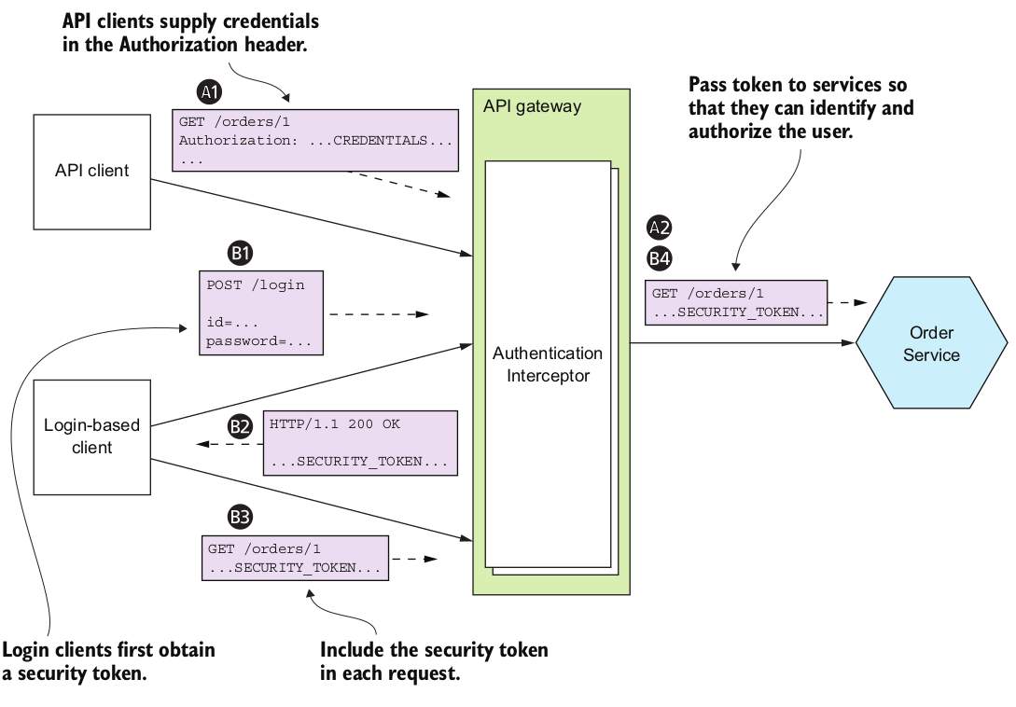
Access Token Pattern

Slide 223
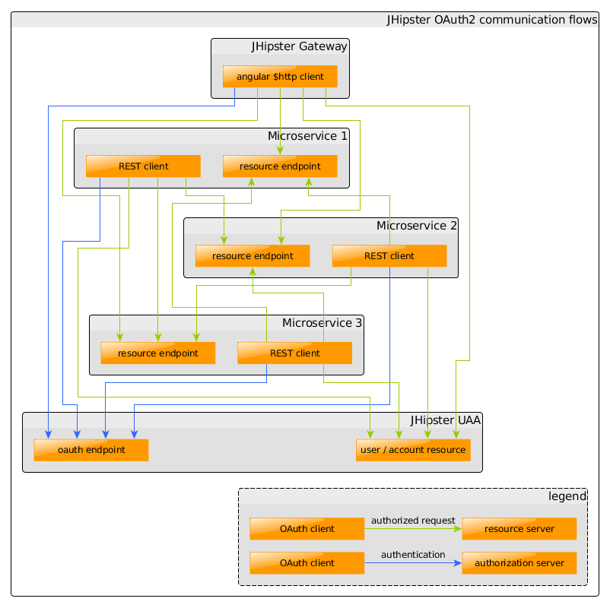

Slide 224
Technologies
Protocole OpenID/oAuth2 avec souvent des Grant Type = Authorization Code ou Client
Format JWT permettant de valider un jeton sans requête supplémentaire vers le serveur d’autorisation d’origine
Transport du jeton via l’entête HTTP Authorization-Header

Slide 225
Configuration
Externalized configuration Pattern¹ : Fournir les propriétés de configuration comme les accès aux services attachés (BD, Messagerie, ...) au moment de l’exécution
2 approches :
  Push : L'infrastructure de déploiement passe les propriétés de configuration à l’aide de variables d'environnement ou de fichier de configuration
  Pull : Le service lit ses propriétés de configuration à partir d'une ressource centralisée
1. http://microservices.io/patterns/externalized-configuration.html

Slide 226
Services Observable
Health check API Pattern¹ : Un service expose un endpoint tel que GET /health, qui retourne la santé du service.
Ex : Actuator
Log aggregation Pattern² : Agréger les traces de tous les services dans une base centralisée qui supporte la recherche et la notification d’alerte.
Ex : ElasticStack
Distributed tracing Pattern³ : Affecter à chaque requête externe un ID et le conserver à travers son parcours dans tous les services du système. Agréger les traces dans un serveur centralisé qui fournit de la visualisation et l’analyse.
Ex : Sleuth, Zipkin
1. http://microservices.io/patterns/observability/health-check-api.html
2. http://microservices.io/patterns/observability/application-logging.html
3. http://microservices.io/patterns/observability/distributed-tracing.html

Slide 227
Services Observable (2)
Atelier 9 : Observabilité
Application metrics Pattern : Les services envoient des métriques vers un serveur central qui fournit de l’agrégation, de la visualisation et des alertes
Exception tracking Pattern¹ : Les services rapportent les exceptions vers un service central qui dédoublonne les exceptions, génère des alertes et gère la résolution d’exception
Audit logging Pattern² : Enregistre les actions utilisateur dans une base afin d’aider le support client, d’assurer la conformité et détecter des comportements suspects
1. http://microservices.io/patterns/observability/audit-logging.html
2. http://microservices.io/patterns/observability/audit-logging.html

Slide 228
Vers la production
Préparation pour la production
Infrastructure de déploiement
Kubernetes et Istio

Slide 229
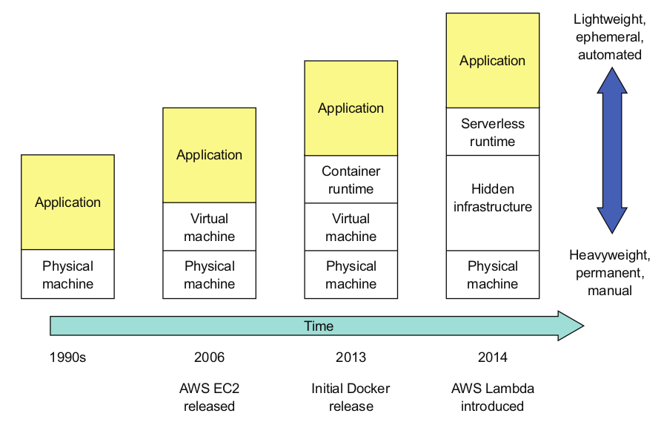
Infrastructure de déploiement
Même si plusieurs alternatives peuvent être envisagées, l’utilisation des technologies de container et d’orchestrateur de container sont à privilégier.

Slide 230
Format de packaging spécifique au langage
Une alternative est de packager les services dans un format spécifique au langage (ex : .war) et de le déployer sur une machine provisionnée (JDK + Tomcat)
  Soit chaque service est dans un processus distinct (a son propre Tomcat)
  Soit plusieurs services sont dans le même processus (plusieurs services déployés sur le même Tomcat)

Slide 231
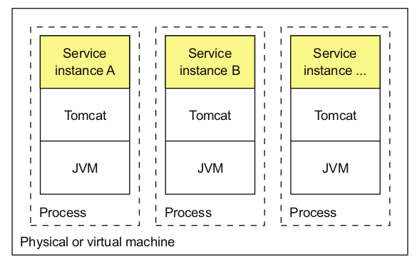
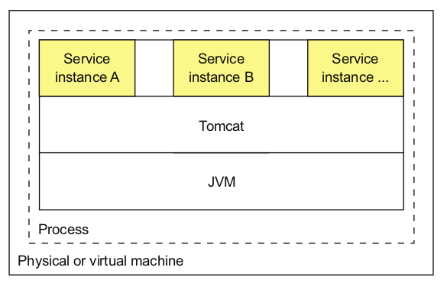
Exemples

Slide 232
Bénéfices / Inconvénients
Bénéfices
Déploiement rapide
Utilisation efficace des ressources surtout lorsque l’on exécute plusieurs instances sur la même machine ou le même processus
Inconvénients
Pas d’encapsulation de la pile technologique. Déploiements mutables.
Pas de possibilité pour limiter les ressources consommées par une instance de service.
Manque d'isolement lors de l'exécution de plusieurs instances de service sur la même machine.
Il est difficile de déterminer automatiquement où placer les instances de service.

Slide 233
Images VM
Deploy a service as a VM Pattern1 : Déployer les services packagés comme des images VM. Chaque service est une VM
Le packaging peut s’automatiser dans les pipelines de build.
1. http://microservices.io/patterns/deployment/service-per-vm.html

Slide 234

Exemple

Slide 235
Bénéfices / Inconvénients
Bénéfices :
L'image VM encapsule la pile technologique => Déploiement immuable
Instances de service isolées.
Utilise une infrastructure cloud mature.
Inconvénients :
Utilisation peu efficace des ressources
Déploiements relativement lents
Surcharge d'administration du système

Slide 236
Service comme Container
Deploy a service as a container Pattern¹ : Déployé les services packagés comme des images de conteneur. Chaque service est un conteneur
Le packaging en image fait partie de la pipeline de déploiement
1. http://microservices.io/patterns/deployment/service-per-container.html

Slide 237

Exécution

Slide 238

Déploiement

Slide 239
Bénéfices / Inconvénients
Bénéfices
Encapsulation de la pile technologique. Déploiements immuables
Les instances de service sont isolées.
Les ressources des instances de service sont limitées.
Inconvénients
Équipe DevOps responsable de l’administration des images du conteneur. (Patches de l’OS par exemple)
Administrer l’infrastructure du conteneur-runtime et éventuellement des VMs associés
Atelier 10 : Packaging docker + docker-compose

Slide 240
Vers la production
Préparation pour la production
Infrastructure de déploiement
Kubernetes et Istio

Slide 241
Auto-correctif
Kubernetes va TOUJOURS essayer de diriger le cluster vers son état désiré.
Moi: «Je veux que 3 instances de Redis toujours en fonctionnement."
Kubernetes: «OK, je vais m'assurer qu'il y a toujours 3 instances en cours d'exécution. "
Kubernetes: «Oh regarde, il y en a un qui est mort. Je vais essayer d'en créer un nouveau. "

Slide 242
Fonctionnalités applicatives
Scaling automatique
Déploiements Blue/Green
Démarrage de jobs planifiés
Gestion d’application Stateless et Stateful
Méthodes natives pour la découverte de services
Externaliser des valeurs de configuration et des secrets
Intégration et support d’applications fournies par des tiers (Helm)

Slide 243

Architecture cluster
pod = 1 ou plusieurs conteneurs co-localisés

Slide 244

API
L’interaction se fait par une API Rest très riche.
L’API est très cohérente et tous les appels suivent le même format
L’outil kubectl et le format yaml sont les plus appropriés pour effectuer les requêtes REST

Slide 245
Principes
L’API est une API Rest, elle permet principalement des opérations CRUD sur des ressources
En partculier, le client kubectl propose les commandes :
  create : Créer une ressource
  get : Récupérer une ressource
  edit/set : Mise à jour d’une ressources
  delete : Suppression d’une ressource

Slide 246
Ressources applicatives
Les principales ressources d’une application sont :
  deployment : Un déploiement, les déploiements font référence à des ReplicaSet, ils peuvent être historisés
  replicaSet : Ils définissent le nombre d’instances maximales pour une image de conteneur applicative
  pod : Ce sont des conteneurs qui s’exécutent, ils sont distribués sur les nœuds par le scheduler de Kubernetes
  service : Ce sont des point d’accès stable à un service applicatif

Slide 247

pod
Un pod est la plus petite unité de travail
Un pod regroupe un ou plusieurs conteneurs qui partagent :
  Une adresse réseau
  Les mêmes volumes
Les pods sont éphémères. Ils disparaissent lorsqu’ils :
  Sont terminés
  Ont échoués
  Sont expulsés par manque de ressources

Slide 248
Ressource deployment
Exemple description d’un déploiement:
apiVersion: apps/v1
kind: Deployment
spec:
replicas: 1
spec:
containers:
- image: dthibau/annuaire
name: annuaire
A partir de ce type de fichier .yml, on peut créer la ressource via :
kubectl create -f ./my-manifest.yaml

Slide 249
Services
Un service est une méthode unifiée d'accès aux charges de travail exposées des pods.
Ressource durable. Les services ne sont pas éphémères :
  IP statique du cluster
  Nom DNS statique (unique à l’intérieur d’un espace de nom)

Slide 250

Service

Slide 251
Exemple service
Un service nommé my-service qui représente tous les pods ayant le label app=MyApp et qui mappe son port 80 vers le port 80 des pods
kind: Service
apiVersion: v1
metadata:
name: my-service
spec:
selector:
app: MyApp
ports:
- protocol: TCP
port: 80
targetPort: 80

Slide 252
La commande apply
Dans la pratique, la commande apply avec en paramètre un fichier .yml décrivant la ressource est la plus adaptée pour des déploiements via kubectl :
  Elle peut créer ou modifier la ressource
  Les fichiers .yml décrivant les ressources à déployer sont committé, versionnés dans le dépôt des sources
kubectl apply -f ./my-manifest.yaml

Slide 253
Déploiement
La ressource deployment permet de manipuler un ensemble de Replicaset (ensemble de conteneurs répliqués)
Les principales actions que l’on peut faire sur un déploiement sont :
  Le rollout: Création/Mise à jour entraînant la création des pods en arrière-plan
  Le rollback: Permet de revenir à une ancienne version des ReplicaSets
  La scalabilité horizontale : Permet de mettre en échelle l’application horizontalement
  La mise en pause
  La suppression de vielles versions

Slide 254
Autres ressources du cluster
ClusterRole : Rôle avec permissions sur l’API
VolumePersistant : Système de stockage
PersistentVolumeClaims : Demande d’usage d’un volume persistant
ConfigMaps : Stockage clé-valeur pour la configuration
Secrets : Stockage de crédentiels

Slide 255
Namespace
Kubernetes prend en charge plusieurs clusters virtuels soutenus par le même cluster physique.
Ces clusters virtuels sont appelés espaces de noms.
  Les noms des ressources doivent être uniques dans un espace de noms, mais pas entre les espaces de noms.
  Chaque ressource Kubernetes ne peut être que dans un seul namespace
Les namespaces sont généralement utilisés dans des clusters utilisés par différentes équipes

Slide 256
Labels et sélecteurs
Les labels sont des paires clé / valeur attachées à des objets, tels que des pods, des services, des déploiements
Ils sont utilisés pour organiser et sélectionner des sous-ensembles d'objets.
Les sélecteurs permettent de rechercher des objets ayant des labels spécifiques.
Il y a 2 types de sélecteurs: égalité ou ensemble.
  Ils sont utilisés par les opérations LIST et WATCH de l’API
  Les services et les ReplicaSet utilisent les labels et les sélecteurs pour sélectionner les pods

Slide 257
Annotations
Les annotations (metadata) permettent d’attacher des métadonnées arbitraires non identifiables à des objets.
  Les clients tels que les outils et les bibliothèques peuvent récupérer ces métadonnées.

Slide 258
Écosystème Kubernetes
De nombreux outils peuvent complétés une installation cœur de Kubernetes :
  CoreDNS : Permet de déclarer dans un DNS interne les services (qui deviennent accessibles via leur nom)
  Helm : Système de gestion de package permettant d’automatiser l’installation d’autres outils (ressources Kubernetes)
  Promotheus : Monitoring du cluster, généralement associé à Grafana
  Ingress : Permettant d’exposer les services à l’extérieur du cluster
  Istio : Maillage de service (services mesh), gère les communications inter-pods

Slide 259
Distributions Kubernetes
Kubernetes est disponible en OpenSource mais une installation nécessite encore beaucoup d’expertise … et beaucoup de ressources
Kubernetes est donc proposé par les acteurs du cloud
  Amazon Elastic Container Service for Kubernetes, Azure Kubernetes Services, Google Kubernetes Engine, Digital Ocean, …
Il est également disponible en version « dev » mono-nœud : microk8s, minikube, kind
L’outil Rancher permet de gérer graphiquement plusieurs installation
Atelier 11.1 : Déploiement simple image sur Cluster Kubernetes

Slide 260
Exemple deployment.yml (1)
apiVersion: extensions/v1beta1
kind: Deployment // Type de resource Kubernetes
metadata:
name: ftgo-restaurant-service // Le nom du déploiement
spec:
Replicas: 2 // Nombre de pods répliqués
template:
metadata:
labels:
app: ftgo-restaurant-service // Tous les pods ont ce label
spec: // Spécification du pod
containers:
- name: ftgo-restaurant-service
image: msapatterns/ftgo-restaurant-service:latest
imagePullPolicy: Always
ports:
- containerPort: 8080 // Le port ouvert par le pod
name: httpport

Slide 261
Exemple .yml (1)
env:
- name: SPRING_DATASOURCE_URL // Variables d’environnement surchargeant la configuration
value: jdbc:mysql://ftgo-mysql/eventuate
- name: SPRING_DATASOURCE_USERNAME
valueFrom:
SecretKeyRef: // Les crédentiels BD sont stockés dans un Secret Kubernetes
name: ftgo-db-secret
key: username
- name: SPRING_DATASOURCE_PASSWORD
valueFrom:
secretKeyRef:
name: ftgo-db-secret
key: password
livenessProbe: // Probe permettant de savoir que le service est vivant
httpGet:
path: /actuator/health
port: 8080
initialDelaySeconds: 60
periodSeconds: 20
readinessProbe: // Probe : le service est prêt à recevoir des requêtes
httpGet:
path: /actuator/health
port: 8080
initialDelaySeconds: 60
periodSeconds: 20

Slide 262
Exemple Service
apiVersion: v1
kind: Service // Ressources Kubernetes
metadata:
name: ftgo-restaurant-service
spec:
port
- port: 8080 // Port du service
targetPort: 8080 // Port du pod cible
selector:
app: ftgo-restaurant-service // Label de sélection des pods
Atelier 11.2 : Déploiement stack Kubernetes

Slide 263
Zero-downtime deployment
La mise à jour d’un service consiste à remplacer l’image associée au déploiement avec une nouvelle version
  Kubernetes nativement effectue un rollout progressif en remplaçant les pods exécutant la version n-1 par des pods exécutant la version n seulement lorsque ceux-ci sont prêts à recevoir des requêtes (Sonde readiness)
=> Il y a donc toujours un service qui répond, mais cela ne protège pas du déploiement d’une version buggée en production.
C’est pourquoi, il est conseillé de séparer :
  Le déploiement : Installer la nouvelle version sur l’infra-structure de producition
  Du releasing : Ouvrir le nouveau service aux utilisateurs

Slide 264
Etapes de déploiement
La séquence de mise en production devient alors :
  Déployez la nouvelle version en production sans lui envoyer les demandes des utilisateurs finaux.
  La tester dans l’environnement de production.
  La diffuser à un petit nombre d'utilisateurs finaux.
  La diffusez progressivement à un nombre de plus en plus important d'utilisateurs jusqu'à ce qu'il gère tout le trafic de production.
  Si problème, revenir à l'ancienne version
  Sinon supprimez l'ancienne version.
Ce type de processus peut être facilité par un service mesh

Slide 265
Service Mesh
Service Mesh Pattern¹ : Acheminer tout le trafic réseau entrant et sortant des services via une couche réseau qui implémentent diverses services techniques, comme les circuit-breaker, le traçage distribué, la découverte, l’ équilibrage de charge et le routage du trafic basé sur des règles
Les services mesh permettent de déléguer à l’infrastructure des services techniques nécessaires aux micro-services
1. http://microservices.io/patterns/deployment/service-mesh.html

Slide 266

Routage vers 2 versions

Slide 267
Istio
Istio est un service mesh qui permet de gérer la communication entre les micro-services déployés sous Kubernetes
  Un sidecar proxy est déployé à côté de chaque micro-service et intercepte toutes les communications.
  Un tableau de contrôle permet de gérer de façon centralisée.
Les fonctionnalités apportées sont nombreuses :
  Équilibrage de charge automatique
  Contrôle du trafic avec des règles de routage, des politique de ré-essai, du failover, l’injection de pannes
  Sécurisation via des contrôles d'accès, des limites de taux et des quotas.
  Sécurisation des communications via SSL et certificats.
  Collecte de métriques et tracing.

Slide 268

Architecture

Slide 269
Service requis
https://www.jfokus.se/jfokus20-preso/Getting-the-best-out-of-Spring-Cloud--Kubernetes-and-Istio.pdf

Slide 270
Service Registry
Istio renseigne son propre registre de services à partir des endpoints de Kubernetes (service)
Grâce à son registre de services, les proxy Envoy peuvent router le traffic vers les endpoints Kubernetes
Une stratégie Round-robin est appliqué par défaut mais on peut contrôler très finement les règles de routage :
  Rediriger un pourcentage des requêtes vers de nouvelles versions
  Avoir différentes stratégie de répartition en fonction de sélecteurs Kubernetes
  Gérer les trafic externes au service mesh
  …
L’API utilise les ressources personnalisés Kubernetes

Slide 271
Ressources liées à la gestion de trafic
Virtual services : Permet de configurer comment les requêtes sont routées.
Destination rules : Stratégie de répartition de charge, Sécurisation, Circuit breaker
Gateways : Trafic extérieur au service mesh. (proxy envoy autonome)
Service entries : Une entrée dans le registre de service de istio
Sidecars : Configuration du proxy envoy sidecar

Slide 272
Exemple Virtual Service
apiVersion: networking.istio.io/v1alpha3
kind: VirtualService
metadata:
name: reviews
spec:
hosts: # Services, IP de destination
- reviews
http: # Règles de routage
- match: # 1 règle sur les entêtes http
- headers:
end-user:
exact: jason
route:
- destination:
host: reviews
subset: v2
- route: # Route par défaut
- destination:
host: reviews
subset: v3

Slide 273
Règles de destination
Les règles de destination sont appliquées après les règles de routage définies par les virtual services
Elles configurent des sous ensembles de service (par exemple, grouper les instances par version) qui peuvent être utilisées dans les règles de routage.
Elles permettent également de configurer
  la stratégie de répartition sur la destination finale : Round-robin, Random, Pondérée, Moindre requête
  La résilience : Circuit-Breaker, Retry, Timeout, Fault-Injection

Slide 274
Règles de destination
apiVersion: networking.istio.io/v1alpha3
kind: DestinationRule
metadata:
name: my-destination-rule
spec:
host: my-svc
trafficPolicy:
loadBalancer:
simple: RANDOM
subsets:
- name: v1
labels:
version: v1
- name: v2
labels:
version: v2
trafficPolicy:
loadBalancer:
simple: ROUND_ROBIN
- name: v3
labels:
version: v3

Slide 275

Tableau de bord Kiali
Atelier 11.3 : Maillage de service, Istio

Slide 276
Annexes
Messagerie et brokers

Slide 277
Message
Un message est constitué d’entêtes (ensemble de clés-valeurs) et d’un corps de message
On distingue 3 types de messages :
  Document : Un message générique ne contenant que des données Le récepteur décide comment l’interpréter
  Commande : Un message spécifiant l’action à invoquer et ses paramètres d’entrée
  Événement : Un message indiquant que quelque chose vient de se passer. Souvent un événement métier

Slide 278
Canaux de messages
2 types de canaux :
  Point-to-point : Le canal délivre le message à un des consommateurs lisant le canal.
  Ex : Envoie d’un message commande
  PubAndSub : Le canal délivre le message à tous les consommateurs attachés (les abonnés)

Slide 279
Styles d’interaction
Tous les styles d’interactions sont supportés :
  Requête/Réponse synchrone.
  Le client attend la réponse
  Requête/Réponse asynchrone
  Le client est notifié lorsque la réponse arrive
  One way notification
  Le client n’attend pas de réponse
  Publish and Subscribe :
  Le producteur n’attend pas de réponse
  Publish et réponse asynchrones
  Le producteur est notifié lorsque les réponses arrivent

Slide 280
Spécification de l’API
La spécification consiste à définir
  Les noms des canaux
  Les types de messages et leur format. (Typiquement JSON)
Par contre à la différence de REST et OpenAPI pas de standard

Slide 281
Message Broker
Un message broker est un intermédiaire par lequel tous les mesages transitent
  L’émetteur n’a pas besoin de connaître l’emplacement réseau du récepteur
  Le message broker bufferise les messages
Implémentations courantes :
  ActiveMQ
  RabbitMQ
  Kafka
  AWS Kinesis

Slide 282
Facteurs de choix (1)
Langages de programmation supportés
C’est mieux si il en supporte plusieurs
Standard de messaging supportés
AMQP, STOMP ou propriétaire
Ordre des messages
Le message broker préserve t il l’ordre d’émission des messages
Garanties de livraison
At-most-Once, At-Least-Once ou Exactly-Once
Persistance
Les messages survivent-ils au crash ?

Slide 283
Facteurs de choix (2)
Durabilité
Si un consommateur se reconnecte au broker, récupère t il les messages qui ont été envoyés entre temps
Scalabilité
Le broker est-il scalable ?
Latence
Quel est le délai entre l’émission et la réception ?
Consommation concurrente
Le message broker permet-il que les messages d’un canaux soient entre des récepteurs répliqués

Slide 284
Inconvénients d’un broker
Potentiel goulot d’étranglement
Potentiel single point of failure
Essentiel que le broker soit hautement disponible
Complexité des opérations accrue
Le broker est un composant supplémentaire qu’il faut installé, configuré et opéré

Slide 285
Ordre et scaling des récepteurs
L'un des défis est de savoir comment scaler les récepteurs de messages tout en préservant l'ordre des messages.
Un solution fréquente (Kafka, AWS Kinesis) est l’utilisation de canaux partitionnés (shards)
  Un canal est constitué de plusieurs partition. Chacune se comporte comme un canal
  L’émetteur spécifie la clé de partition dans une entête de message
  Le broker rassemble plusieurs instance d’un récepteur afin de les traiter comme un seul

Slide 286

Sharding

Slide 287
Gestion des doublons
Un broker devrait idéalement délivré chaque message une et une seule fois. Mais cela est en général trop coûteux, la plupart des brokers garantissent une livraison at-least once.
En cas de dysfonctionnement, des doublons peuvent alors apparaître
Différentes façons pour gérer les doublons :
  Écrire des gestionnaires de message idempotent
  Détecter et éliminer les doublons.
  En stockant un id de message par exemple

